Slide 1



PRESENTACIÓN DEL PROCESO CENSAL 2016 - MINEDU
RESULTADOS DEL CENSO ESCOLAR 2016: MATRÍCULA, DOCENTES Y LOCAL ESCOLAR
RESULTADOS DEL CENSO DE DRE Y UGEL 2016

Slide 2



IMPORTANCIA DE LOS PROCESOS CENSALES
La captura de datos y consecuente producción de información se encuentra estrechamente asociada en poner a disposición de los decisores, cifras e indicadores que permitan una adecuada asignación de recursos, la priorización de acciones de atención en zonas vulnerables y al mejoramiento continuo en las variables de estudio.

Slide 4


¿Qué es el Censo ESCOLAR?
El Censo ESCOLAR es un proceso que realiza anualmente y recoge información que es reportada por los Directores de Instituciones Educativas en todas la modalidades y niveles. Esta información es procesada por el personal estadístico de las DRE/UGEL y posteriormente validad por la Unidad de Estadística.
DIRECTOR DE I.E.
ESTADÍSTICOS/AS DE
DRE/UGEL
UNIDAD DE ESTADÍSTICA

Slide 5
MÓDULO I: MATRÍCULA, DOCENTES Y RECURSOS
Recolecta datos agregados de alumnos matriculados, según sexo, edad, lengua materna, necesidades educativas especiales; del personal docente, administrativo y auxiliares de educación, y los recursos de cada institución o programa educativo.
MÓDULO II: LOCAL ESCOLAR
Recoge datos de infraestructura, mobiliario, ambientes educativos y administrativos, servicios higiénicos y estado de conservación de las mismas.
MÓDULO III: RESULTADO DEL EJERCICIO EDUCATIVO
Recoge datos de situación al finalizar el ejercicio educativo, alumnos aprobados, desaprobados, retirados, trasladados, pasan a recuperación, etc.

Slide 6



CADENA DEL PROCESO DE PRODUCCIÓN DE INFORMACIÓN EDUCATIVA
INSTITUCIÓN EDUCATIVA
INSTANCIA DE GESTIÓN EDUCATIVA
DESCENTRALIZADA
UNIDAD DE ESTADÍSTICA
Proceso (estandarizado y especializado) donde la participación de cada actor determina la calidad y oportunidad de la información.

Slide 7

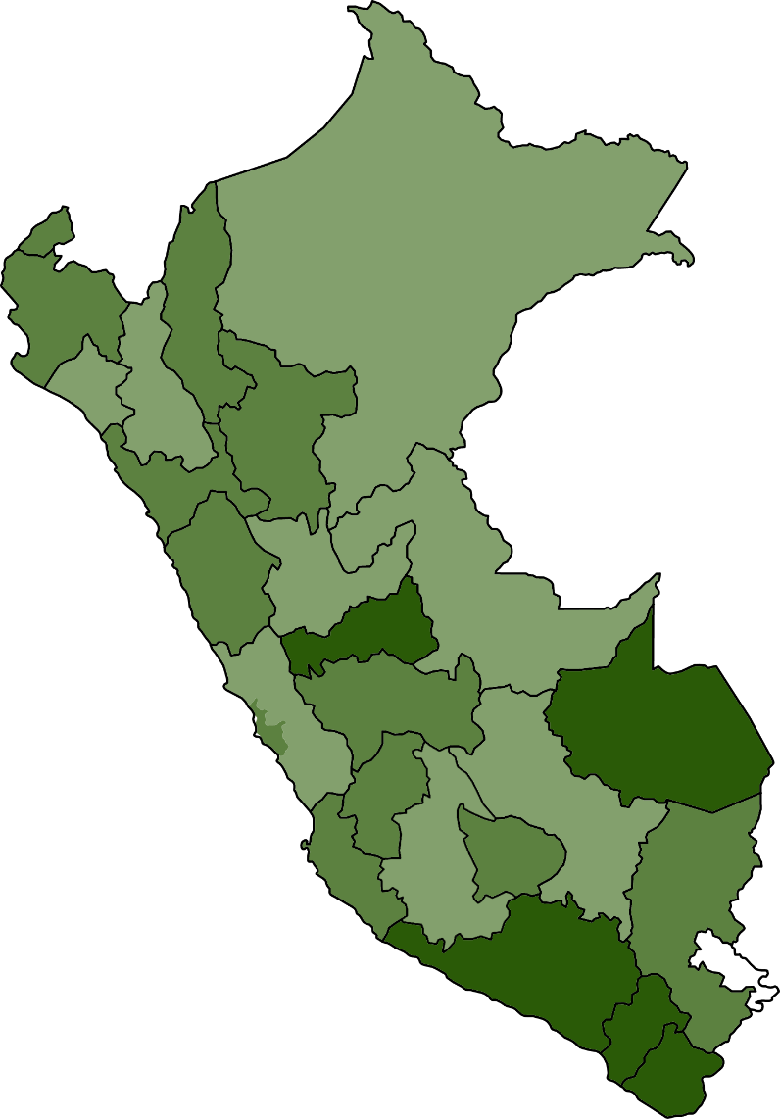
COBERTURA NACIONAL 2016
(Cierre el 27/07/2016 – 23:59hs)
TOTAL: 98,95 %
AMAZONAS: 99,93 %
LAMBAYEQUE: 97,99 %
ANCASH: 99,79 %
LIMA METROPOLITANA: 99,20 %
APURÍMAC: 99,49 %
LIMA PROVINCIAS: 98,50 %
AREQUIPA: 100 %
LORETO: 98,57 %
AYACUCHO: 98,81 %
MADRE DE DIOS: 100 %
CAJAMARCA: 98,28 %
MOQUEGUA: 100 %
CALLAO: 96,64 %
PASCO: 100 %
CUSCO: 97,74 %
PIURA: 99,21 %
HUANCAVELICA: 99,34 %
PUNO: 99,58 %
100 %
HUÁNUCO: 97,38 %
SAN MARTÍN: 99,67 %
ICA: 99,66 %
TACNA: 100 %
98,95 – 99,99 %
JUNÍN: 99,01 %
TUMBES: 99,79 %
95,00 – 98,94 %
LA LIBERTAD: 99,84 %
UCAYALI: 95,22 %

Slide 8
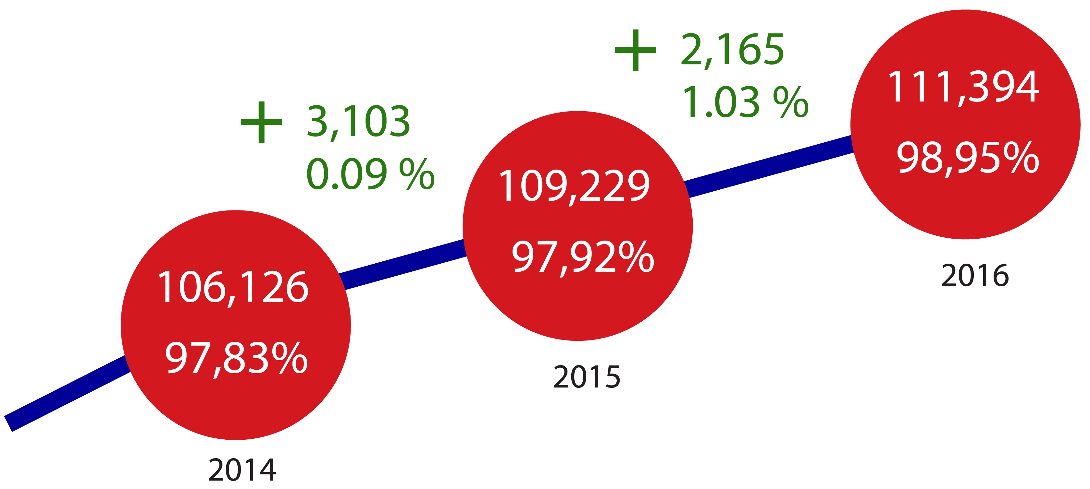

EVOLUCIÓN DE LA COBERTURA (2014 – 2016)

Slide 9

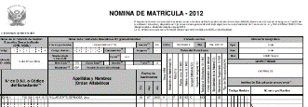
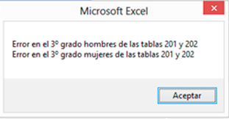
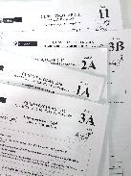





PROCESO DE CONSISTENCIA Y DEPURACIÓN DE INFORMACIÓN
Director de IE llena el formato físico del Censo Escolar –Trabajo de Escritorio
Director de IE transcribe el formato físico
al formato virtual y lo envía mediante Internet
Capacitación a Estadístico de DRE y UGEL
2
3
1
El formato virtual contiene reglas de validación que aseguran un registro de información consistente.
Una vez validado el formato, se aprueba y acepta el registro de información reportada.
Correcto llenado de la
cédula censal
Nota.- Los totales de esta tabla deben ser iguales a los de la tabla 201.
Documentos Fuente:
Nóminas de matrícula 2016
Cuadro de asignación de personal (CAP)
Inventario de bienes, muebles e inmuebles
Actas de evaluación final y de recuperación
Otros documentos fuente.
4
Base de Datos del Censo Escolar Consistenciada y depurada
Proceso de consistencia y depuración al 100%
Proceso de consistencia y depuración por porcentaje de cobertura
100%
Comparar con otras fuentes
50%
70%
90%
NEXUS
6
Histórico
5
Consistencias:
Carga Docente
Variación de alumnos y
Docentes 2016 - 2015
Carga de la BD publicación de resultados
Intercuadros
Alumnos: 201 vs 202 vs 203…
Docentes: 301 vs 302 vs 303…

Slide 10

SOBRE LAS DEFINICIONES DE URBANO – RURAL EN ESCALE

Slide 11




Metodología de clasificación de ámbito Rural/Urbano según el criterio censal del INEI
Toda IE ubicada en una población mayor a 500 habitantes. O ubicada dentro de una capital de distrito, provincia o departamento.
Toda IE ubicada fuera una población mayor a 500 habitantes, o de una capital de distrito, provincia o departamento.
Urbano
Urbano
Rural
Rural

Slide 12
Diferencias entre la clasificación rural/urbano censal (Padrón IIEE) y la utilizada para las asignaciones temporales (RM 069)
Gráfico de comparación entre la categoría Rural/Urbano Censal (ESCALE) y la publicada en la R.M. N° 069-2016-MINEDU (anexo N° 4)
RM 069
capital distrital, provincial o departamental
Padrón IIEE
+
Rural
500 hab.
Urbana
2,000 hab.
IE en poblado entre 501 y 2000 hab. es urbana en Padrón IIEE y rural en la RM 069
Rural
IE en una capital con un máximo de 2,000 hab., es urbana en ESCALE y rural en la RM 069
Urbano

Slide 13
MAGNITUDES 2016

Slide 14
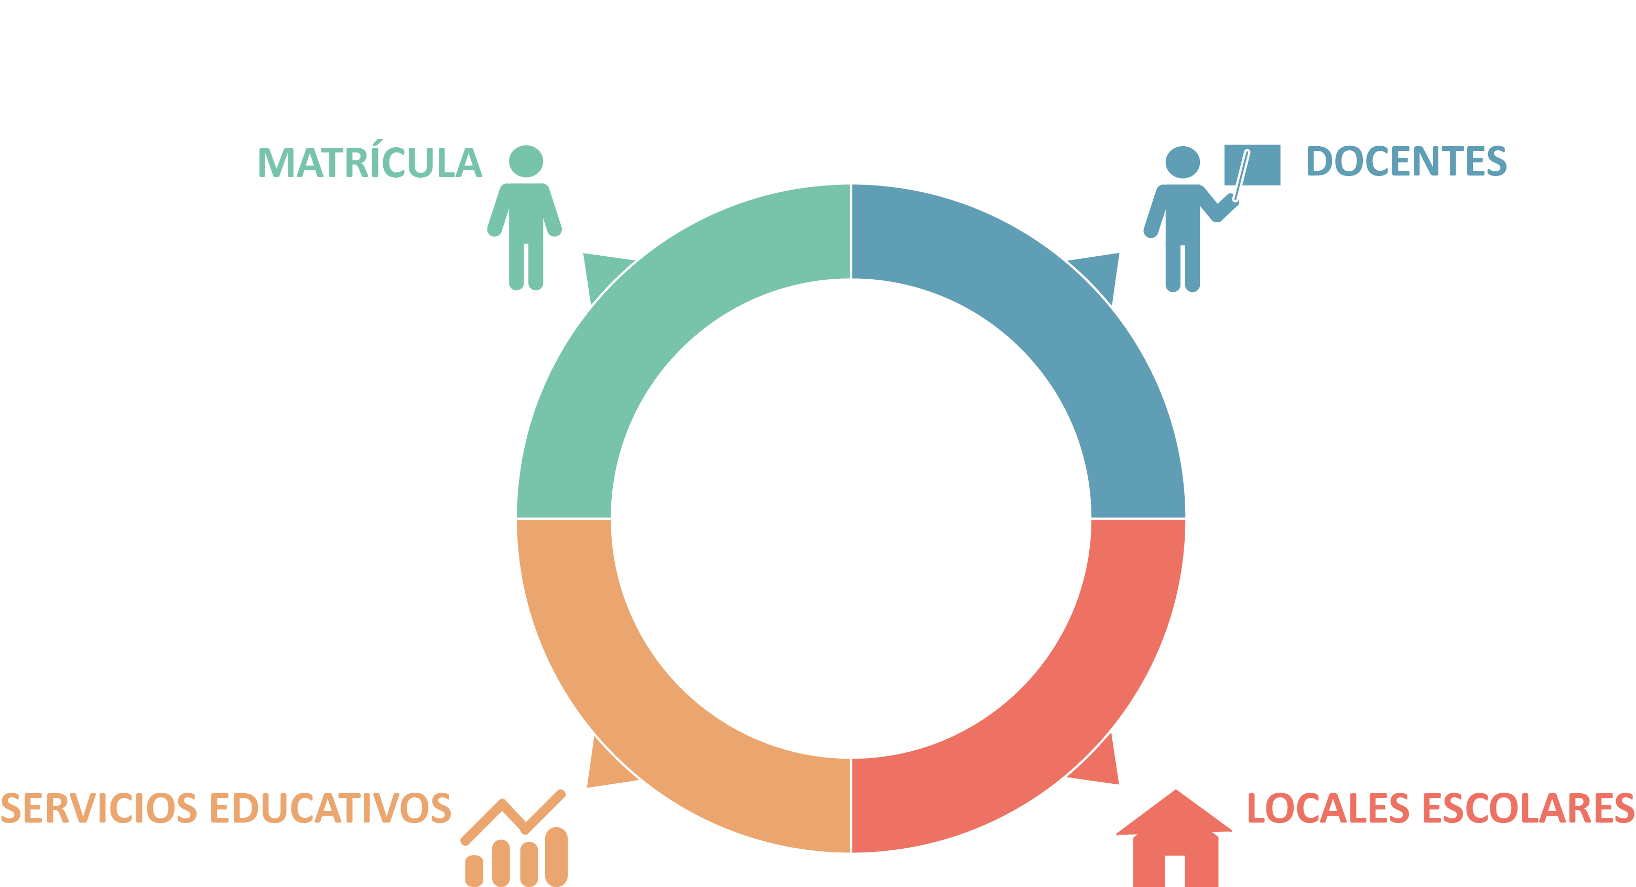
MAGNITUDES 2016
8’668,610
548,621
TOTALES
111,281
68,961

Slide 15

MATRÍCULA

Slide 16





MATRÍCULA TOTALES 2016
8’668,610
TOTAL
7’729,936
1,685,111
3’528,763
2’516,062
226,541
19,569
248,466
444,098
29,793
408,319
5,986

Slide 17


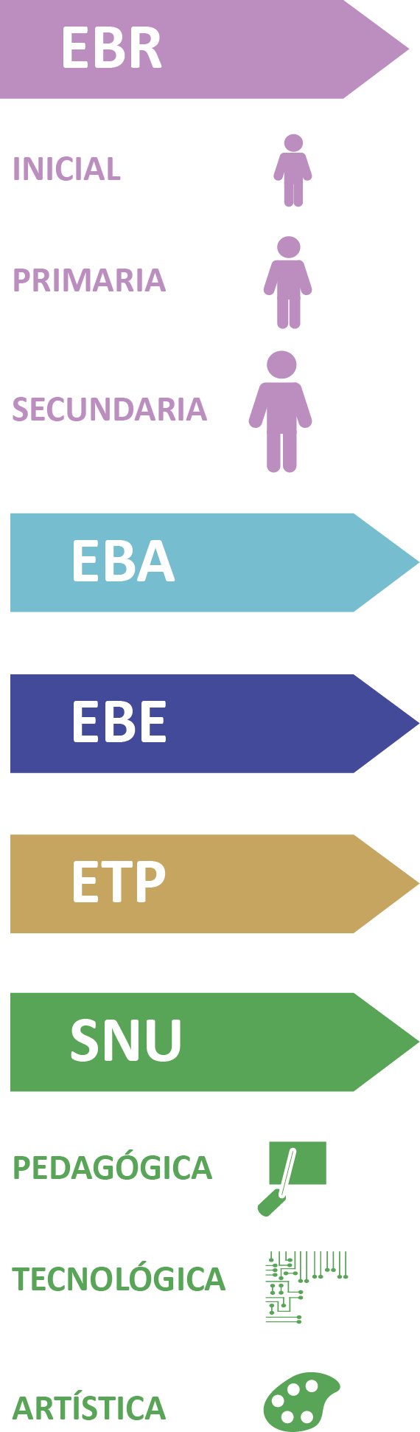
MATRÍCULA SEGÚN GESTIÓN 2016
6’187,211
TOTAL PÚBLICA
2’481,399
5’746,098
1’983,838
TOTAL PRIVADA
1’207,263
477,848
2’641,812
886,951
1’897,023
619,039
145,251
81,290
16,815
2,754
136,167
112,299
142,880
301,218
20,000
9,793
117,259
291,060
5,621
365

Slide 18

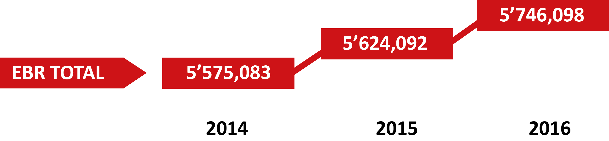

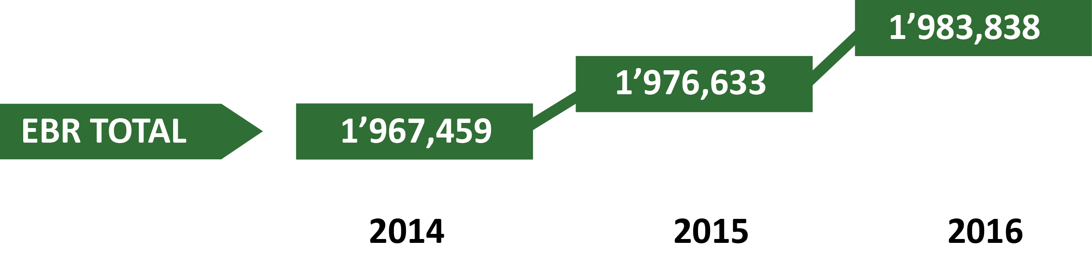
EVOLUCIÓN DE MATRÍCULA EBR TOTAL SEGÚN GESTIÓN 2016

Slide 19

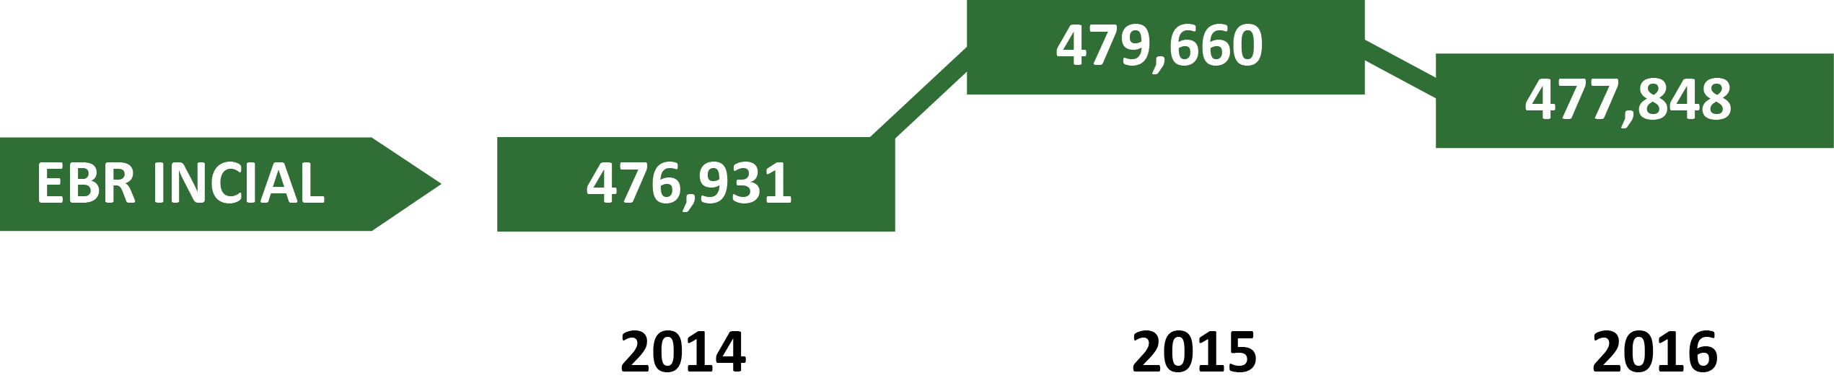
EVOLUCIÓN DE MATRÍCULA EBR INICIAL SEGÚN GESTIÓN 2016

Slide 20
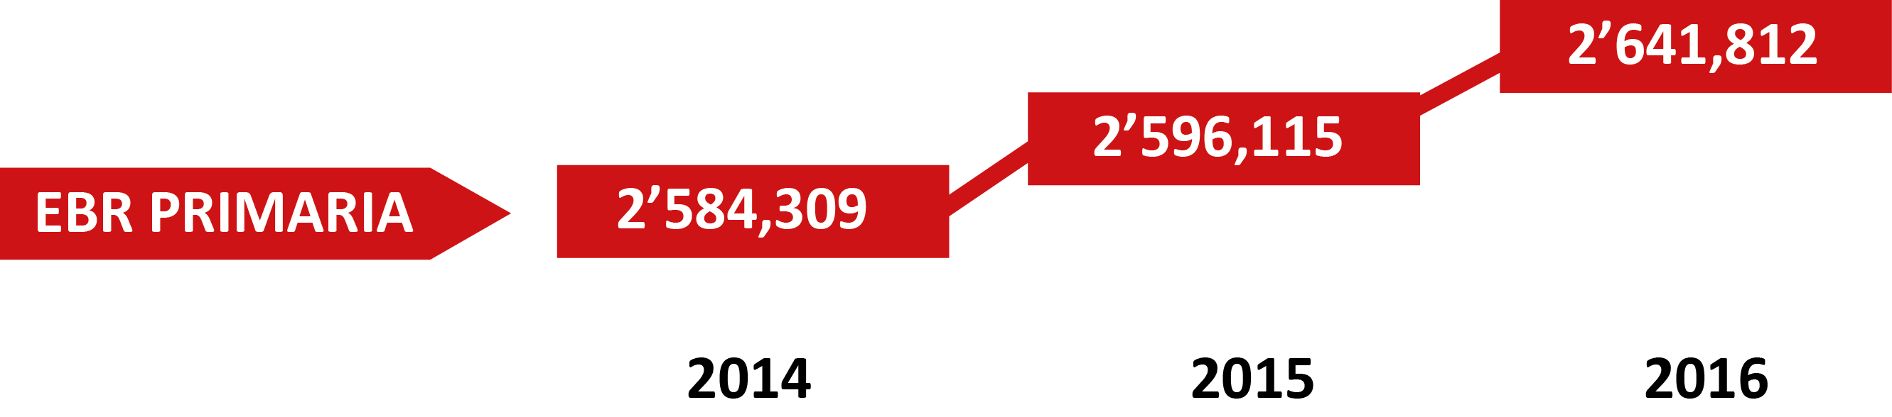
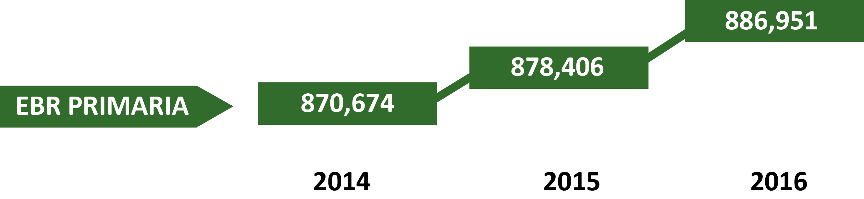
EVOLUCIÓN DE MATRÍCULA EBR PRIMARIA SEGÚN GESTIÓN 2016

Slide 21
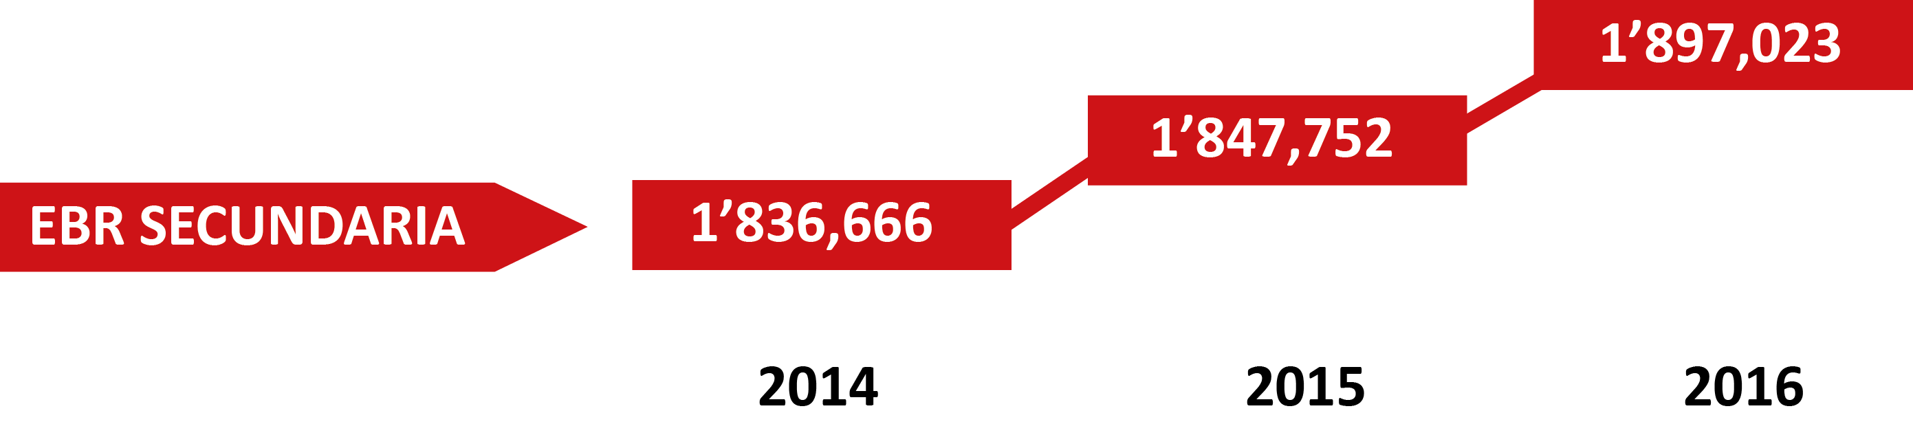
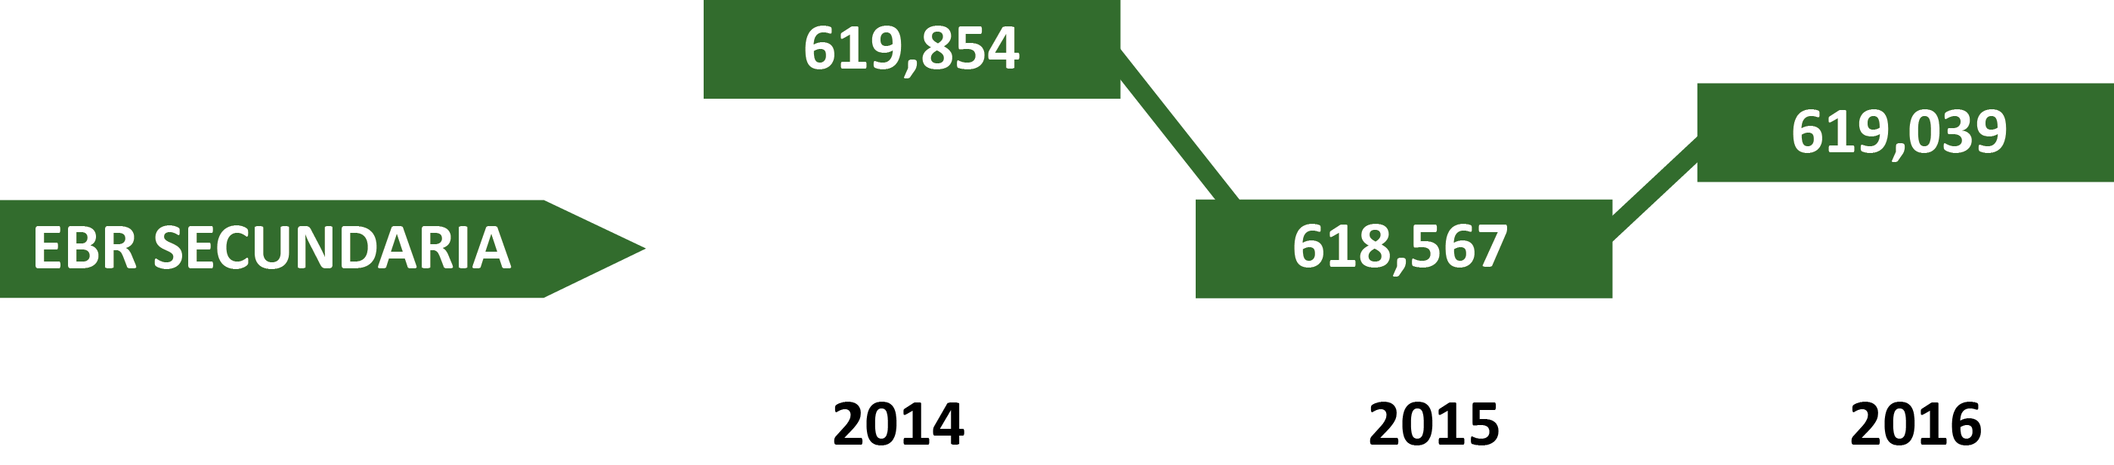
EVOLUCIÓN DE MATRÍCULA EBR SECUNDARIA SEGÚN GESTIÓN 2016

Slide 22


MATRÍCULA SEGÚN ÁREA 2016
7’399,487
TOTAL URBANA
1’269,123
6’469,545
1’260,391
TOTAL RURAL
1,376,456
308,655
2’856,159
672,604
2’236,930
279,132
225,620
921
19,504
65
245,532
2,934
439,286
4,812
28,904
889
404,512
3,807
5,870
116

Slide 23
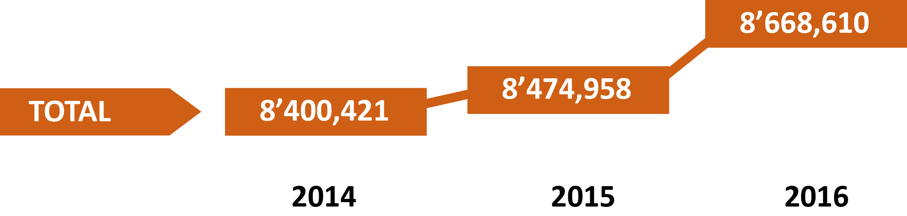
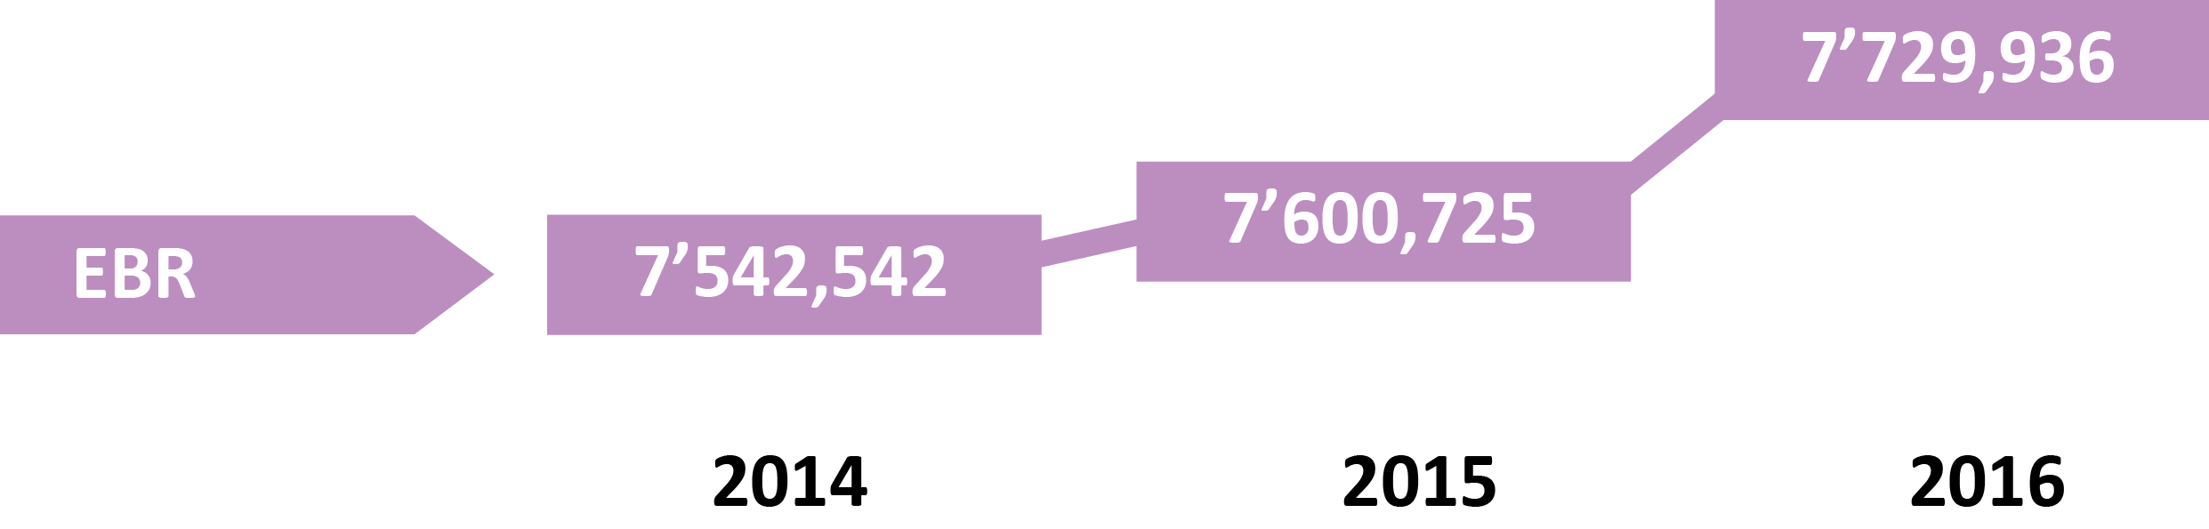

EVOLUCIÓN EN MATRÍCULA POR NIVELES (2014 – 2016)

Slide 24
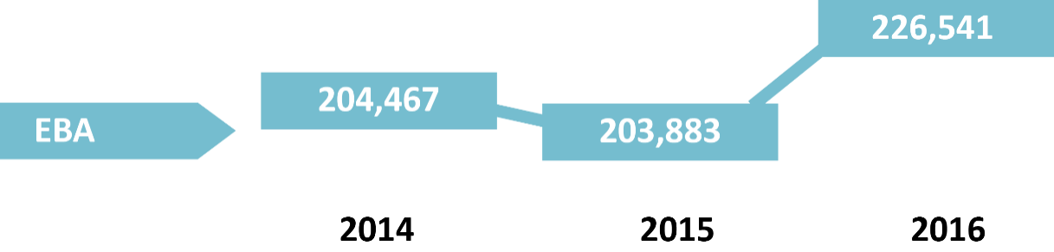
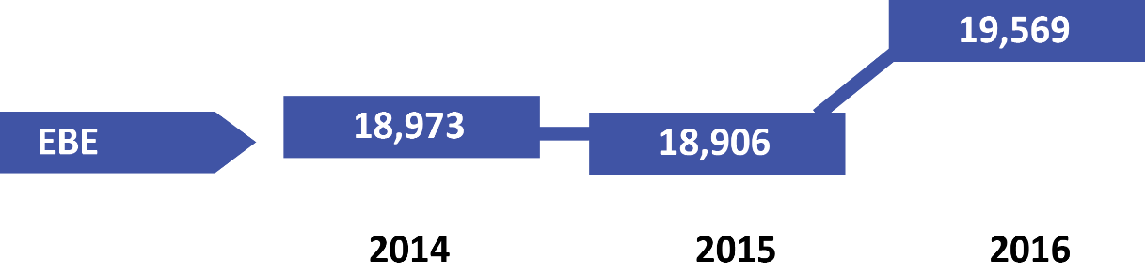
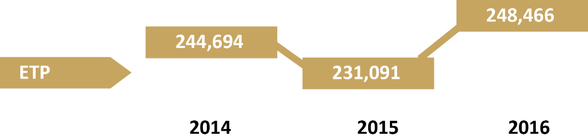
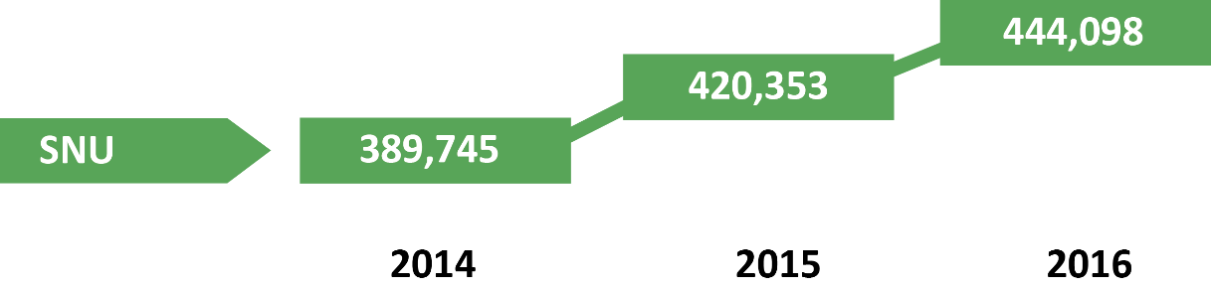
EVOLUCIÓN EN MATRÍCULA POR NIVELES (2014 – 2016)

Slide 25

DOCENTES

Slide 26
DOCENTES TOTALES 2016
548,621
TOTAL
493,766
93,938
204,444
195,384
12,956
3,886
10,552
27,461
3,353
23,074
1,034

Slide 27
DOCENTES SEGÚN GESTIÓN 2016
371,299
TOTAL PÚBLICA
177,322
342,346
151,420
TOTAL PRIVADA
57,190
36,748
143,538
60,906
141,618
53,766
8,166
4,790
3,361
525
5,579
4,973
11,847
15,614
2,356
997
8,502
14,572
989
45

Slide 28
DOCENTES SEGÚN ÁREA 2016
448,702
TOTAL URBANA
99,919
394,520
99,246
TOTAL RURAL
75,027
18,911
154,727
49,717
164,766
30,618
12,871
85
3,868
18
10,389
163
27,054
407
3,275
78
22,766
308
1,013
21

Slide 29
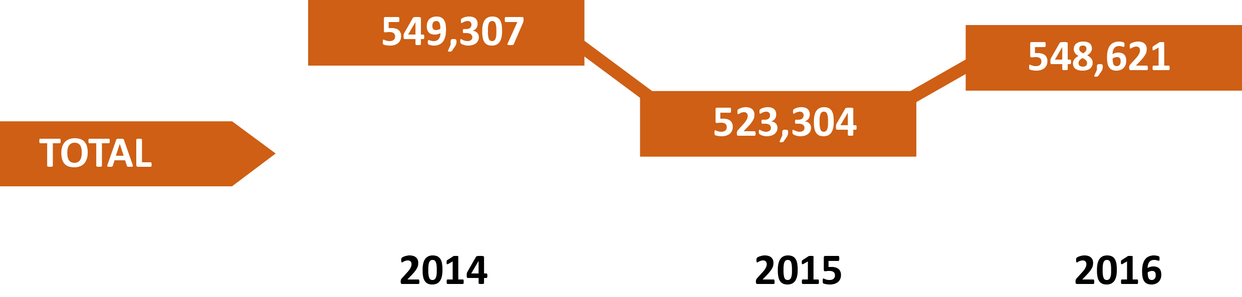
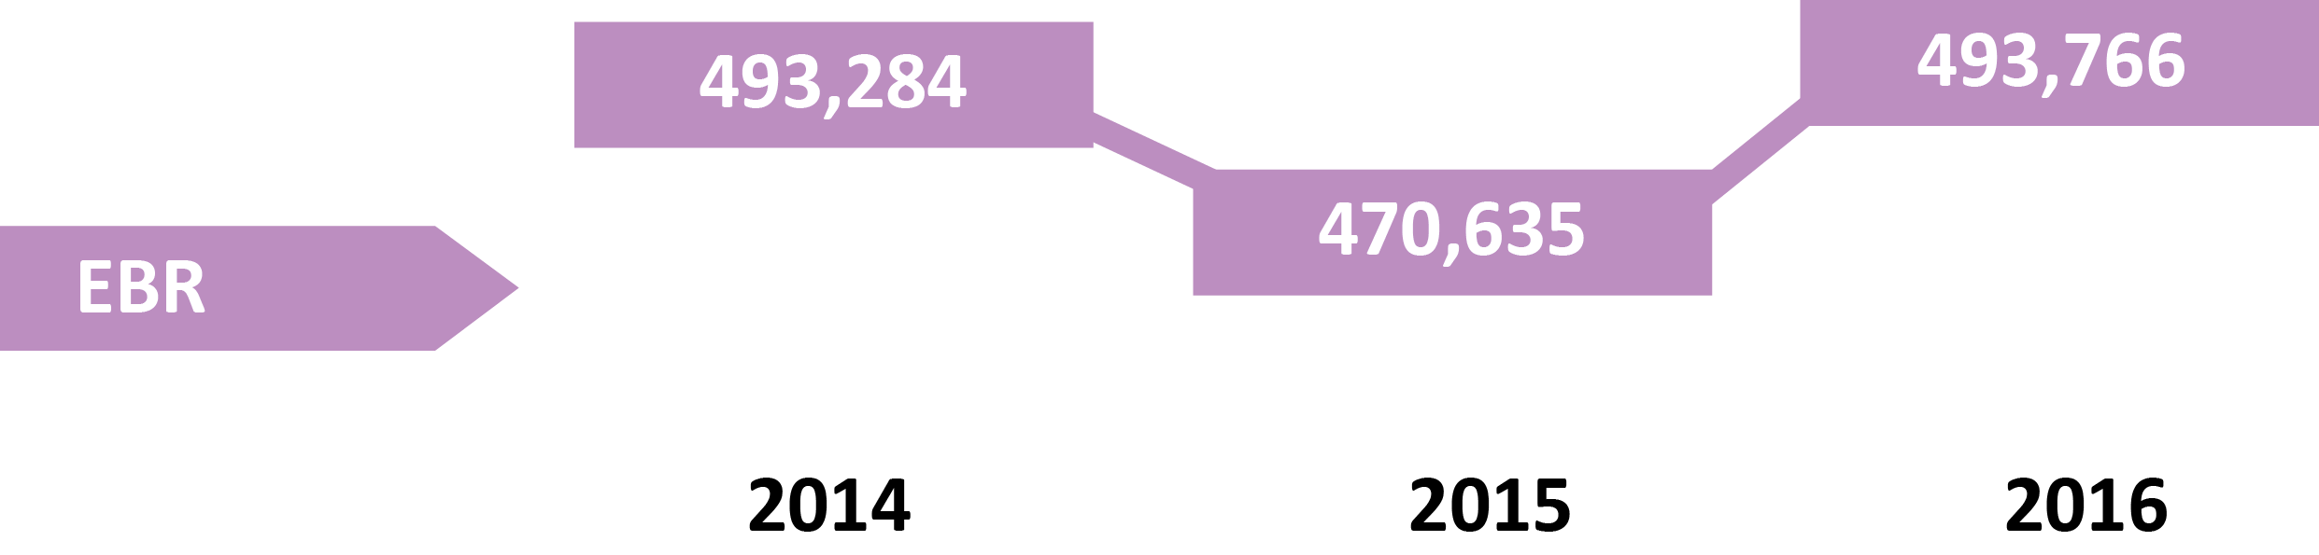
EVOLUCIÓN EN DOCENTES POR NIVELES (2014 – 2016)

Slide 30
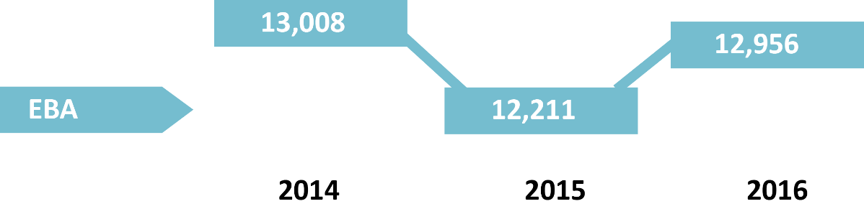
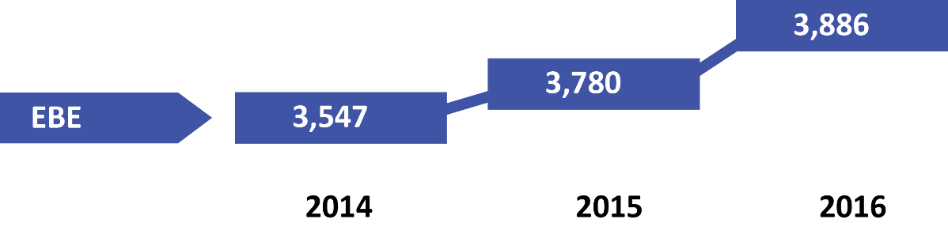
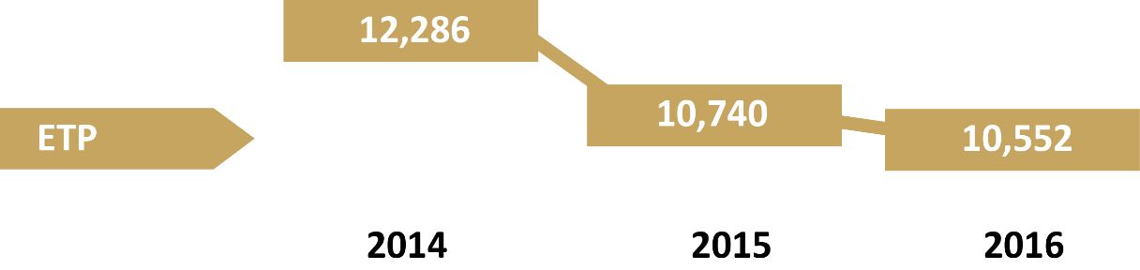
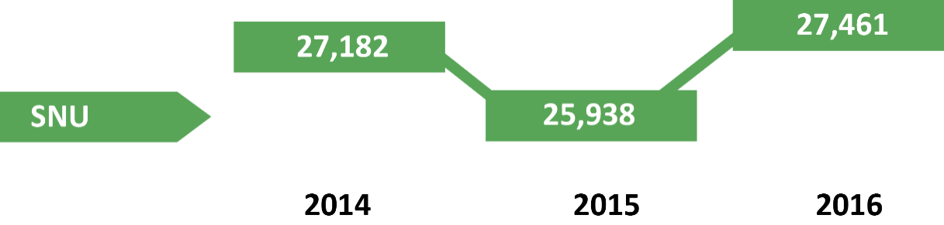
EVOLUCIÓN EN DOCENTES POR NIVELES (2014 – 2016)

Slide 31

SERVICIOS
EDUCATIVOS

Slide 32
SERVICIOS EDUCATIVOS TOTALES 2016
111,281
TOTAL
105,597
53,105
38,221
14,271
2,334
500
1,808
1,042
199
806
37

Slide 33
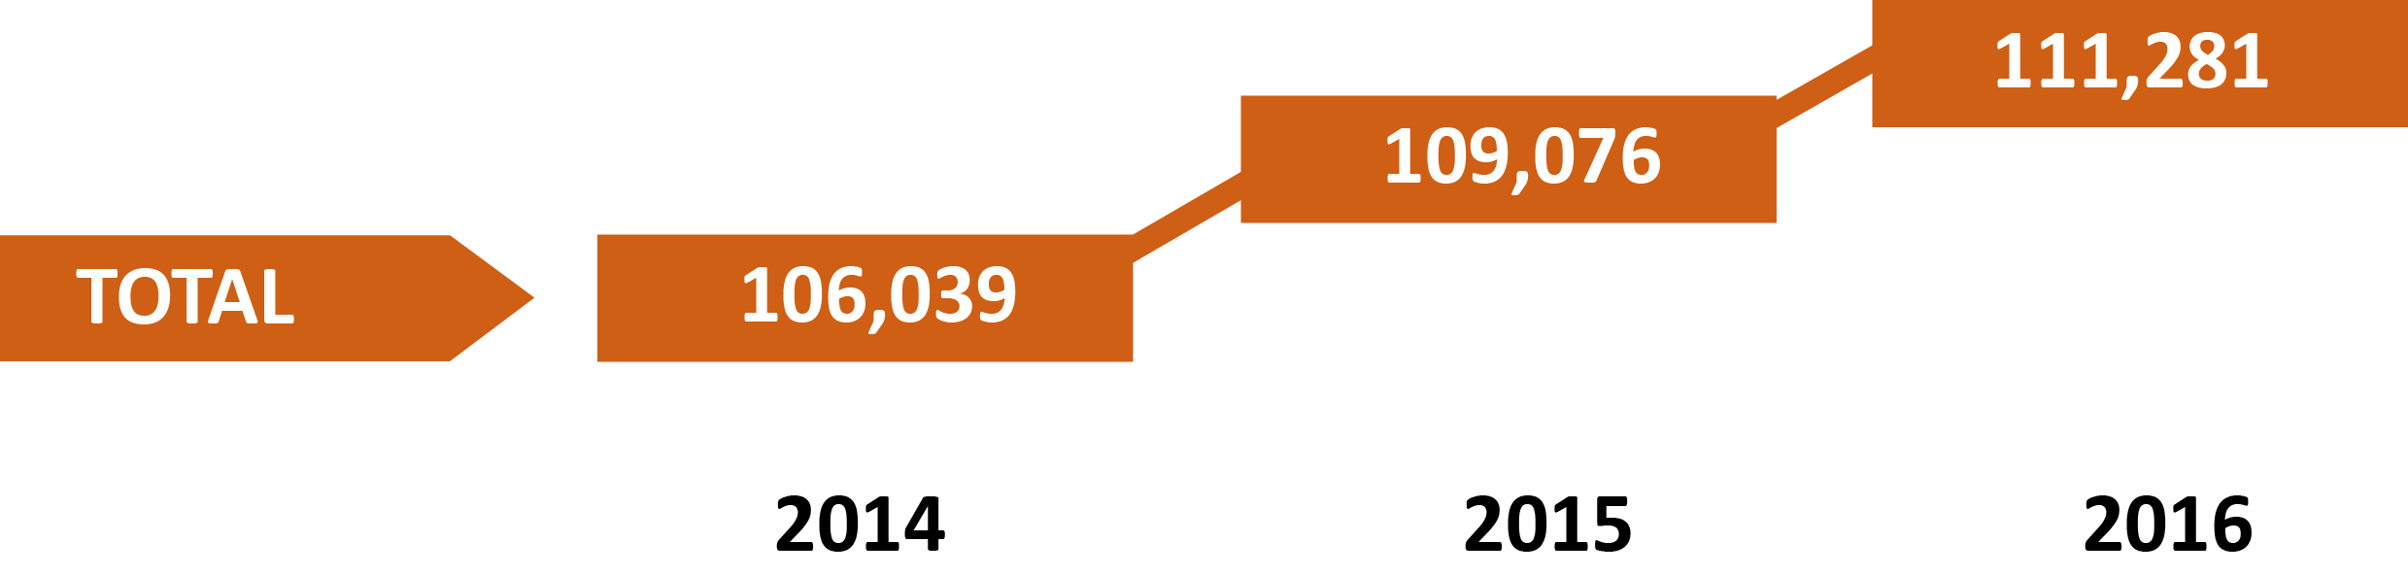
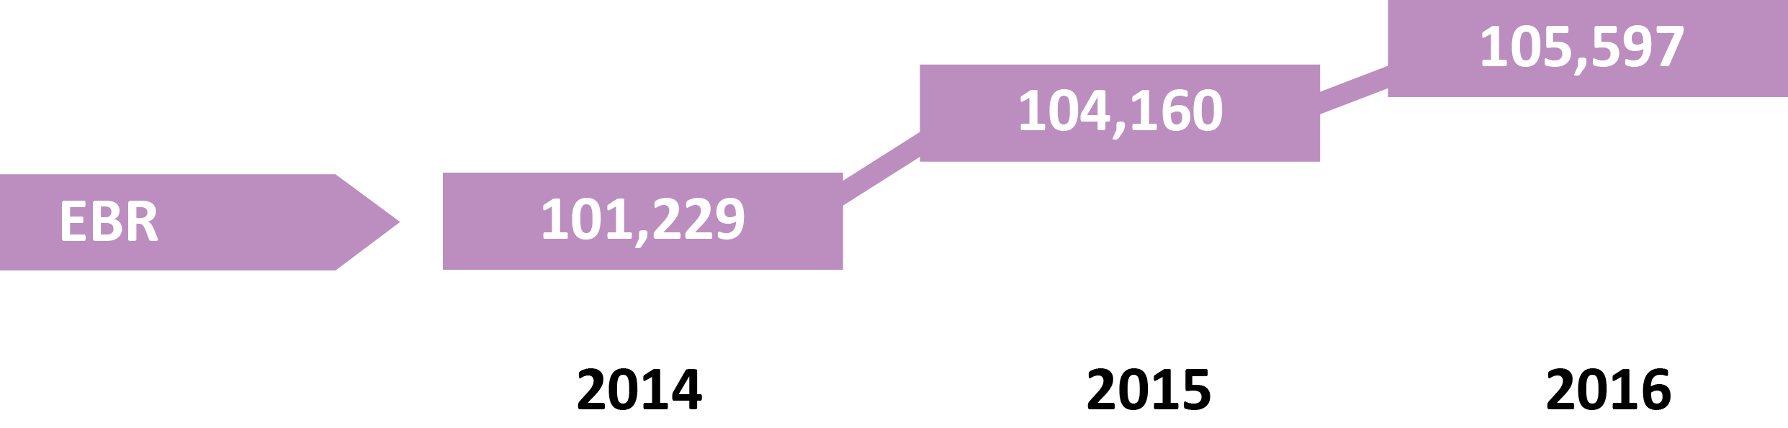
EVOLUCIÓN EN SERVICIOS EDUCATIVOS POR NIVELES (2014 – 2016)

Slide 34
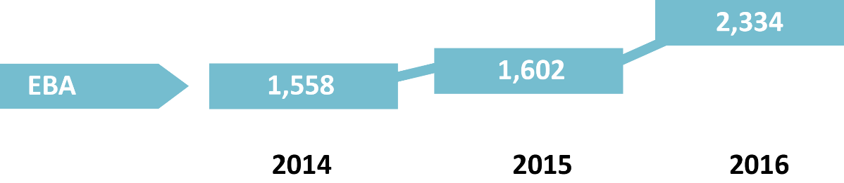
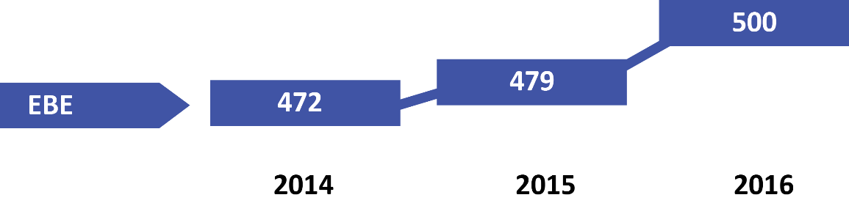
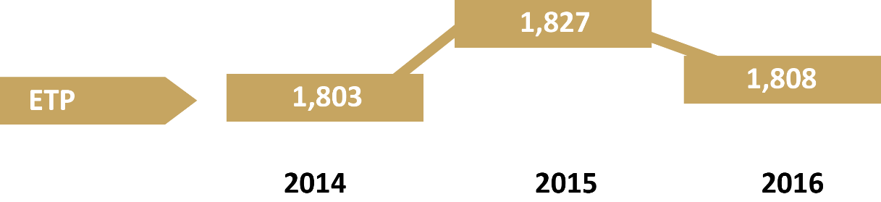
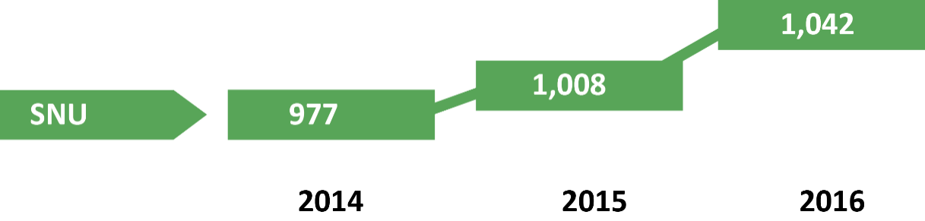
EVOLUCIÓN EN SERVICIOS EDUCATIVOS POR NIVELES (2014 – 2016)

Slide 35
SERVICIOS EDUCATIVOS SEGÚN GESTIÓN 2016
84,269
TOTAL PÚBLICA
27,012
81,208
24,389
TOTAL PRIVADA
42,508
10,597
29,565
8,656
9,135
5,136
1,339
995
440
60
791
1,017
491
551
113
86
345
461
33
4

Slide 36
SERVICIOS EDUCATIVOS SEGÚN ÁREA 2016
60,381
TOTAL URBANA
50,900
54,795
50,802
TOTAL RURAL
28,843
24,262
15,835
22,386
10,117
4,154
2,314
20
492
8
1,764
44
1,016
26
195
4
785
21
36
1

Slide 37

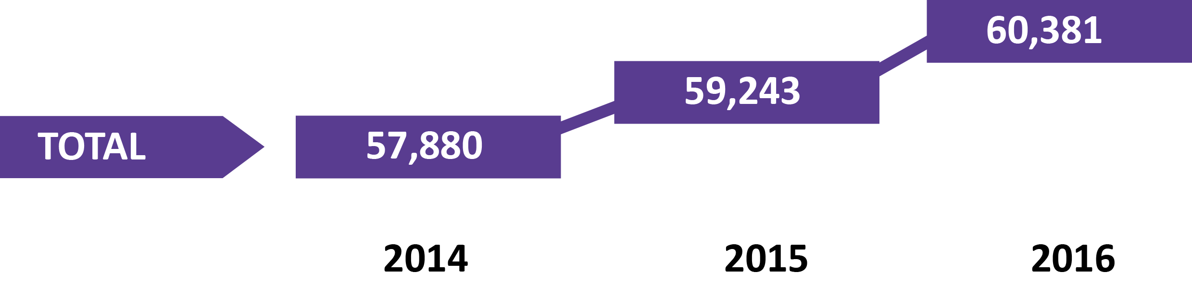

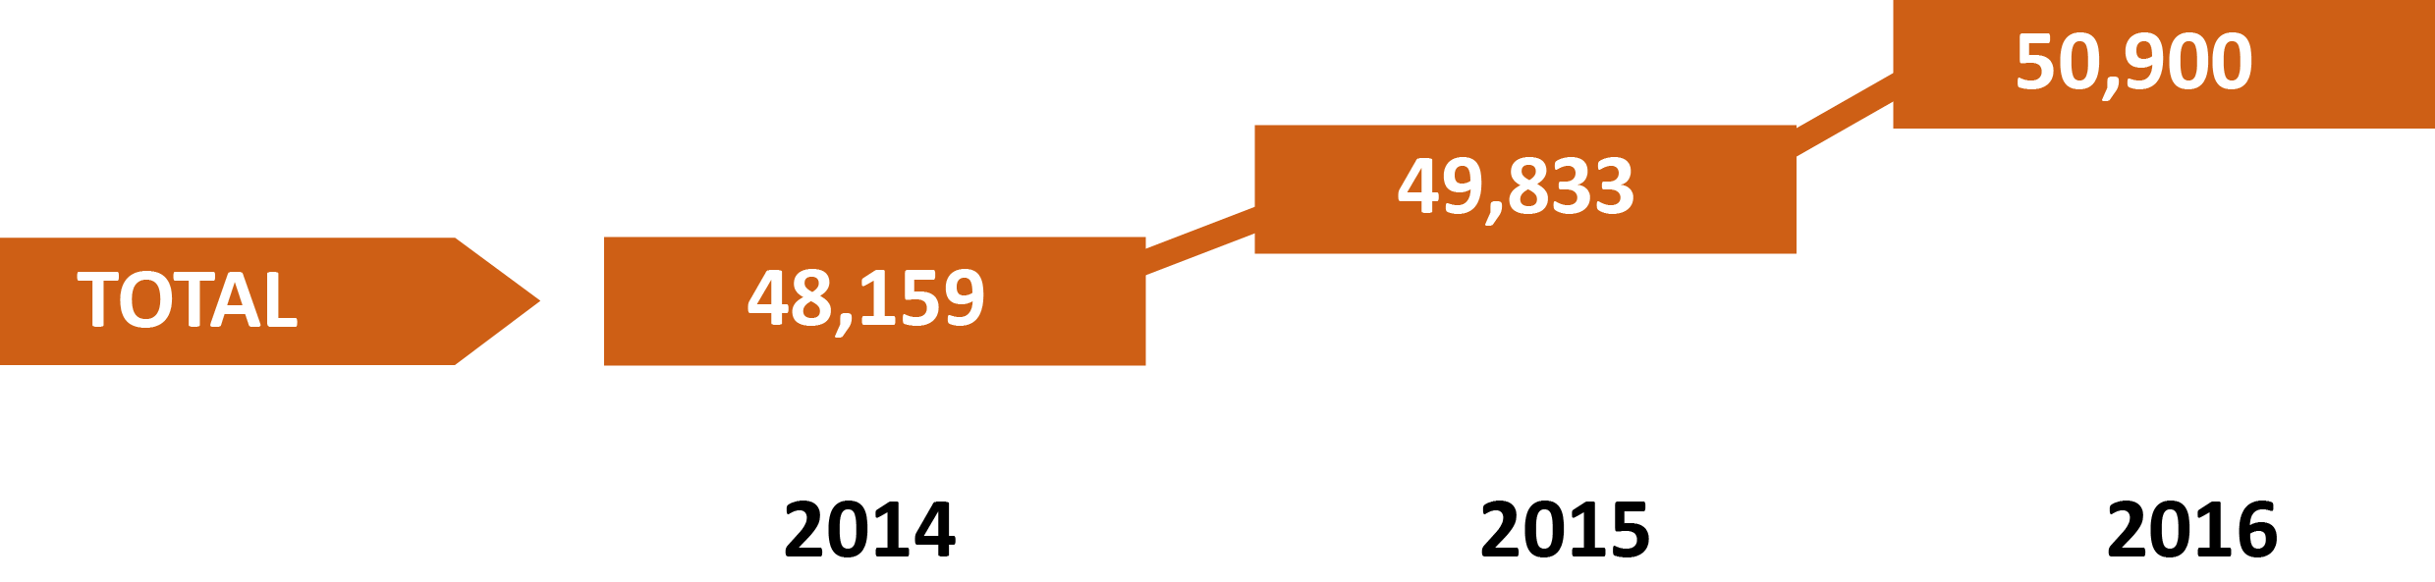
EVOLUCIÓN TOTAL DE SERVICIOS EDUCATIVOS SEGÚN ÁREA 2016

Slide 38

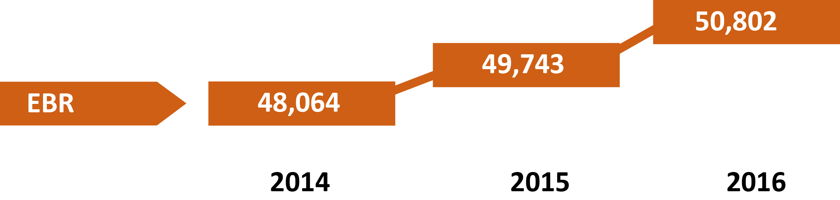
EVOLUCIÓN EBR DE SERVICIOS EDUCATIVOS SEGÚN ÁREA 2016

Slide 39
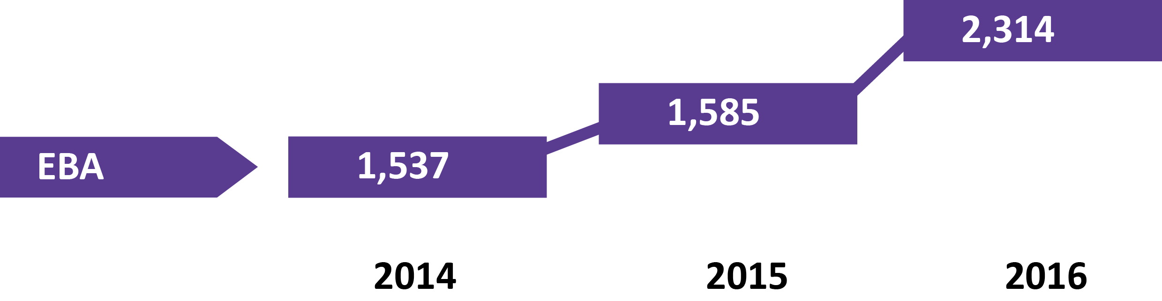
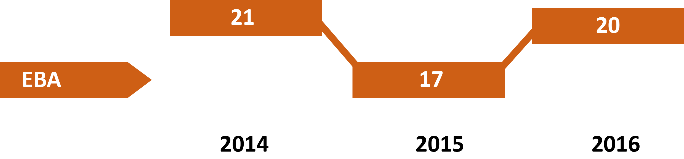
EVOLUCIÓN EBA DE SERVICIOS EDUCATIVOS SEGÚN ÁREA 2016

Slide 40
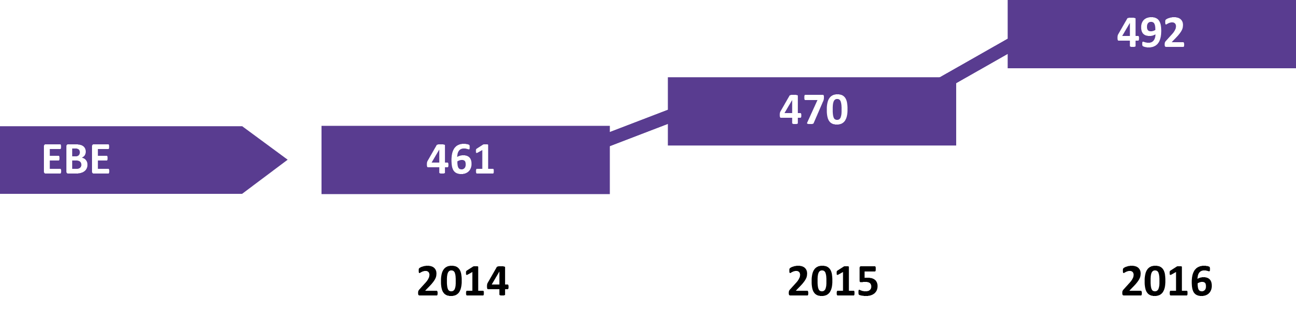
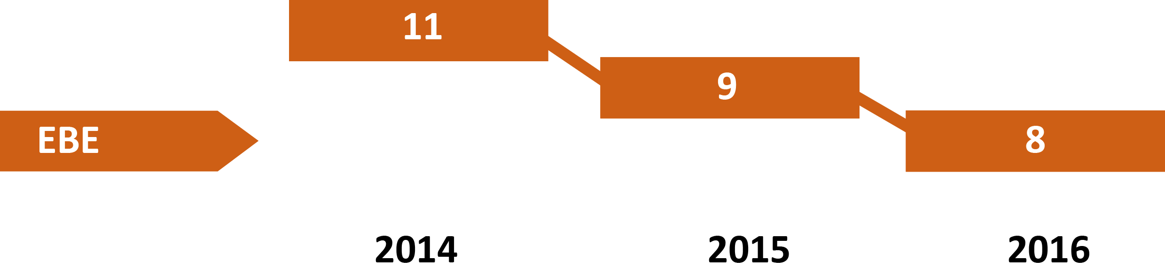
EVOLUCIÓN EBE DE SERVICIOS EDUCATIVOS SEGÚN ÁREA 2016

Slide 41
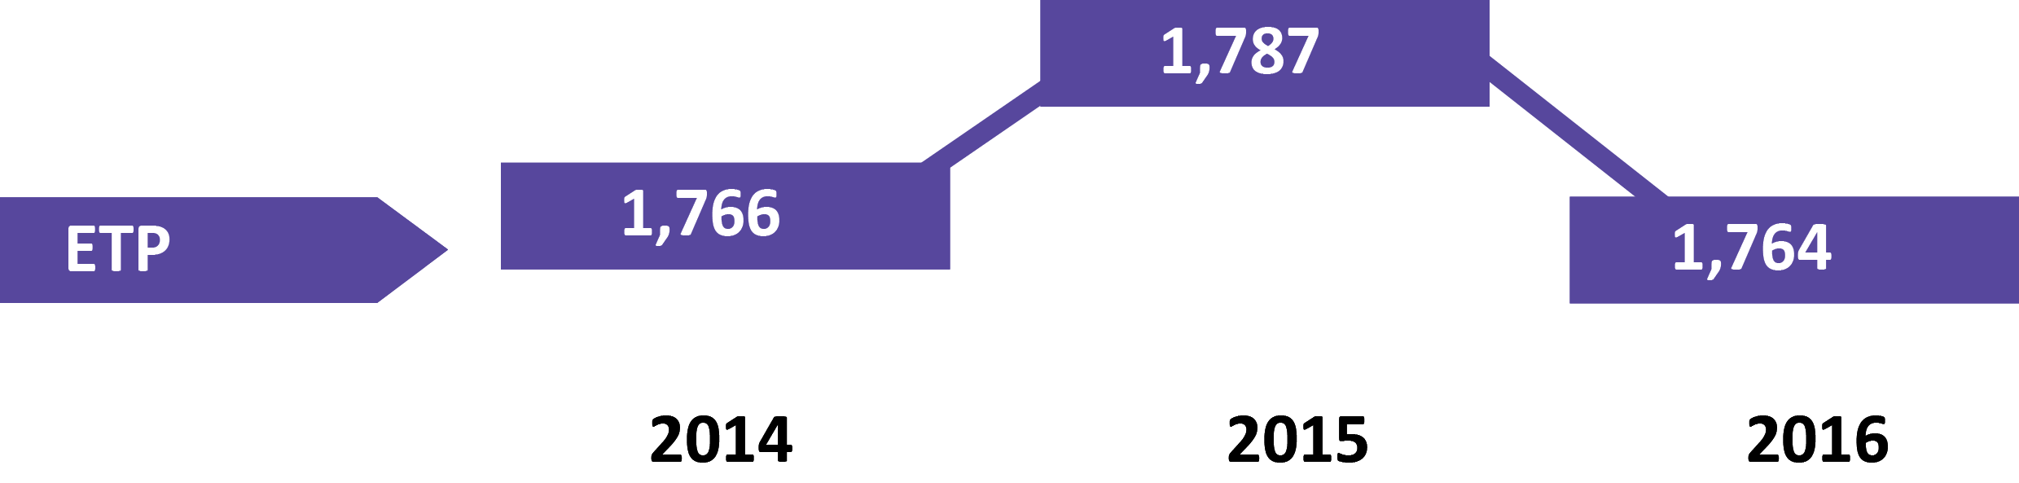
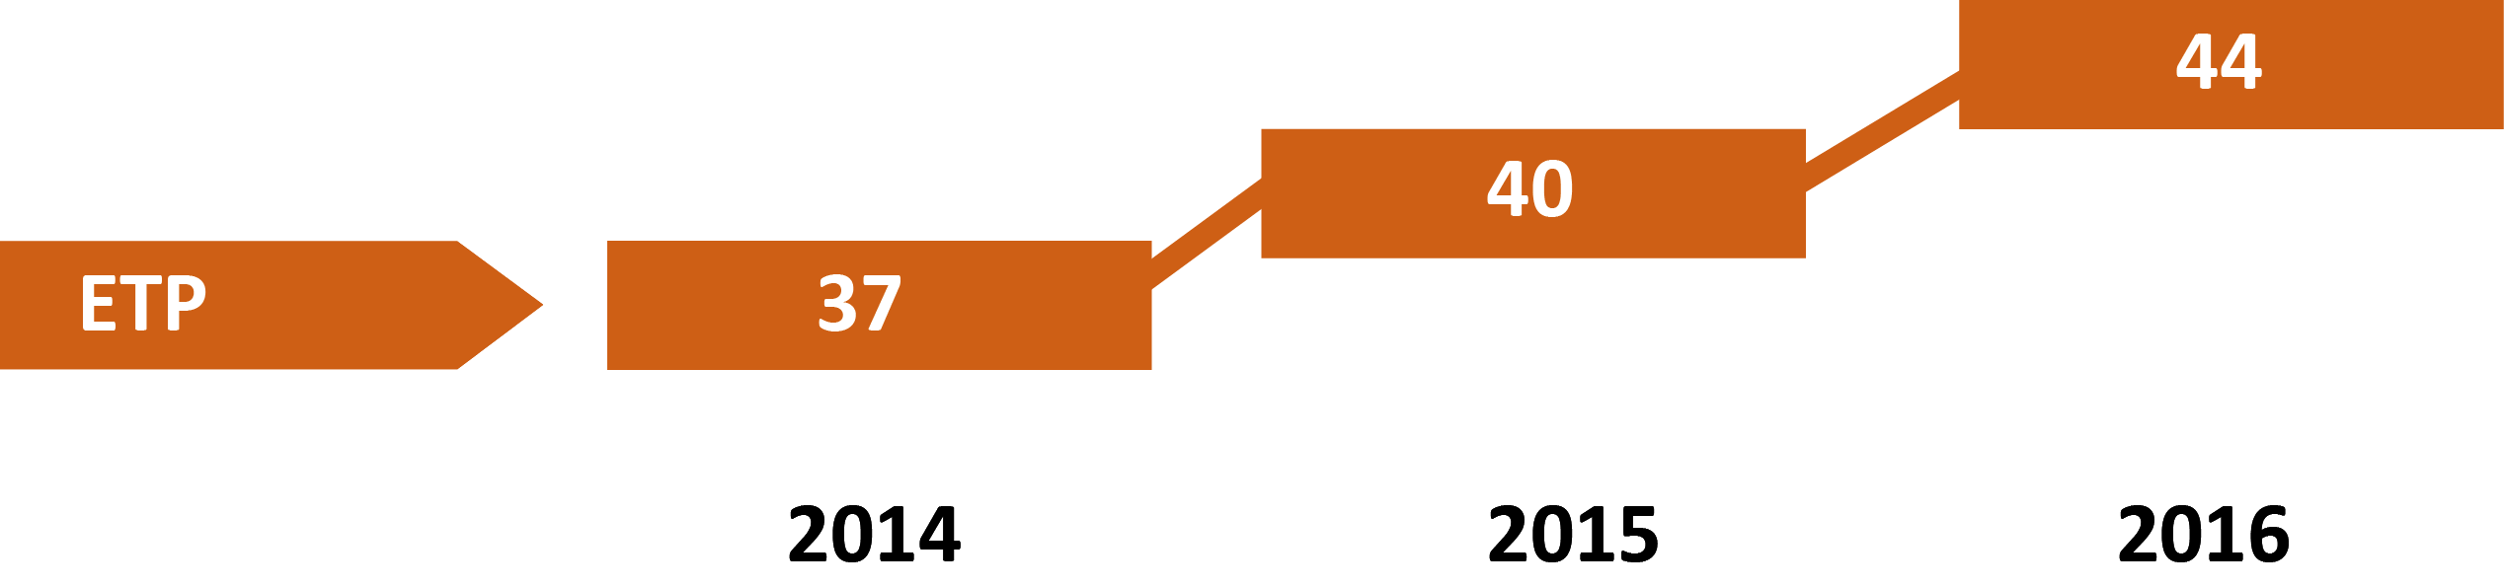
EVOLUCIÓN ETP DE SERVICIOS EDUCATIVOS SEGÚN ÁREA 2016

Slide 42

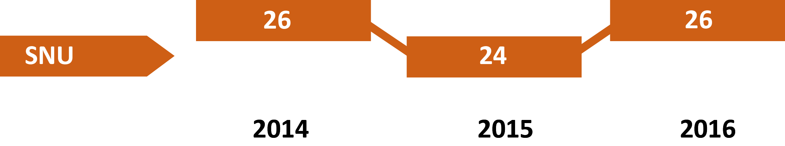
EVOLUCIÓN SNU DE SERVICIOS EDUCATIVOS SEGÚN ÁREA 2016

Slide 43
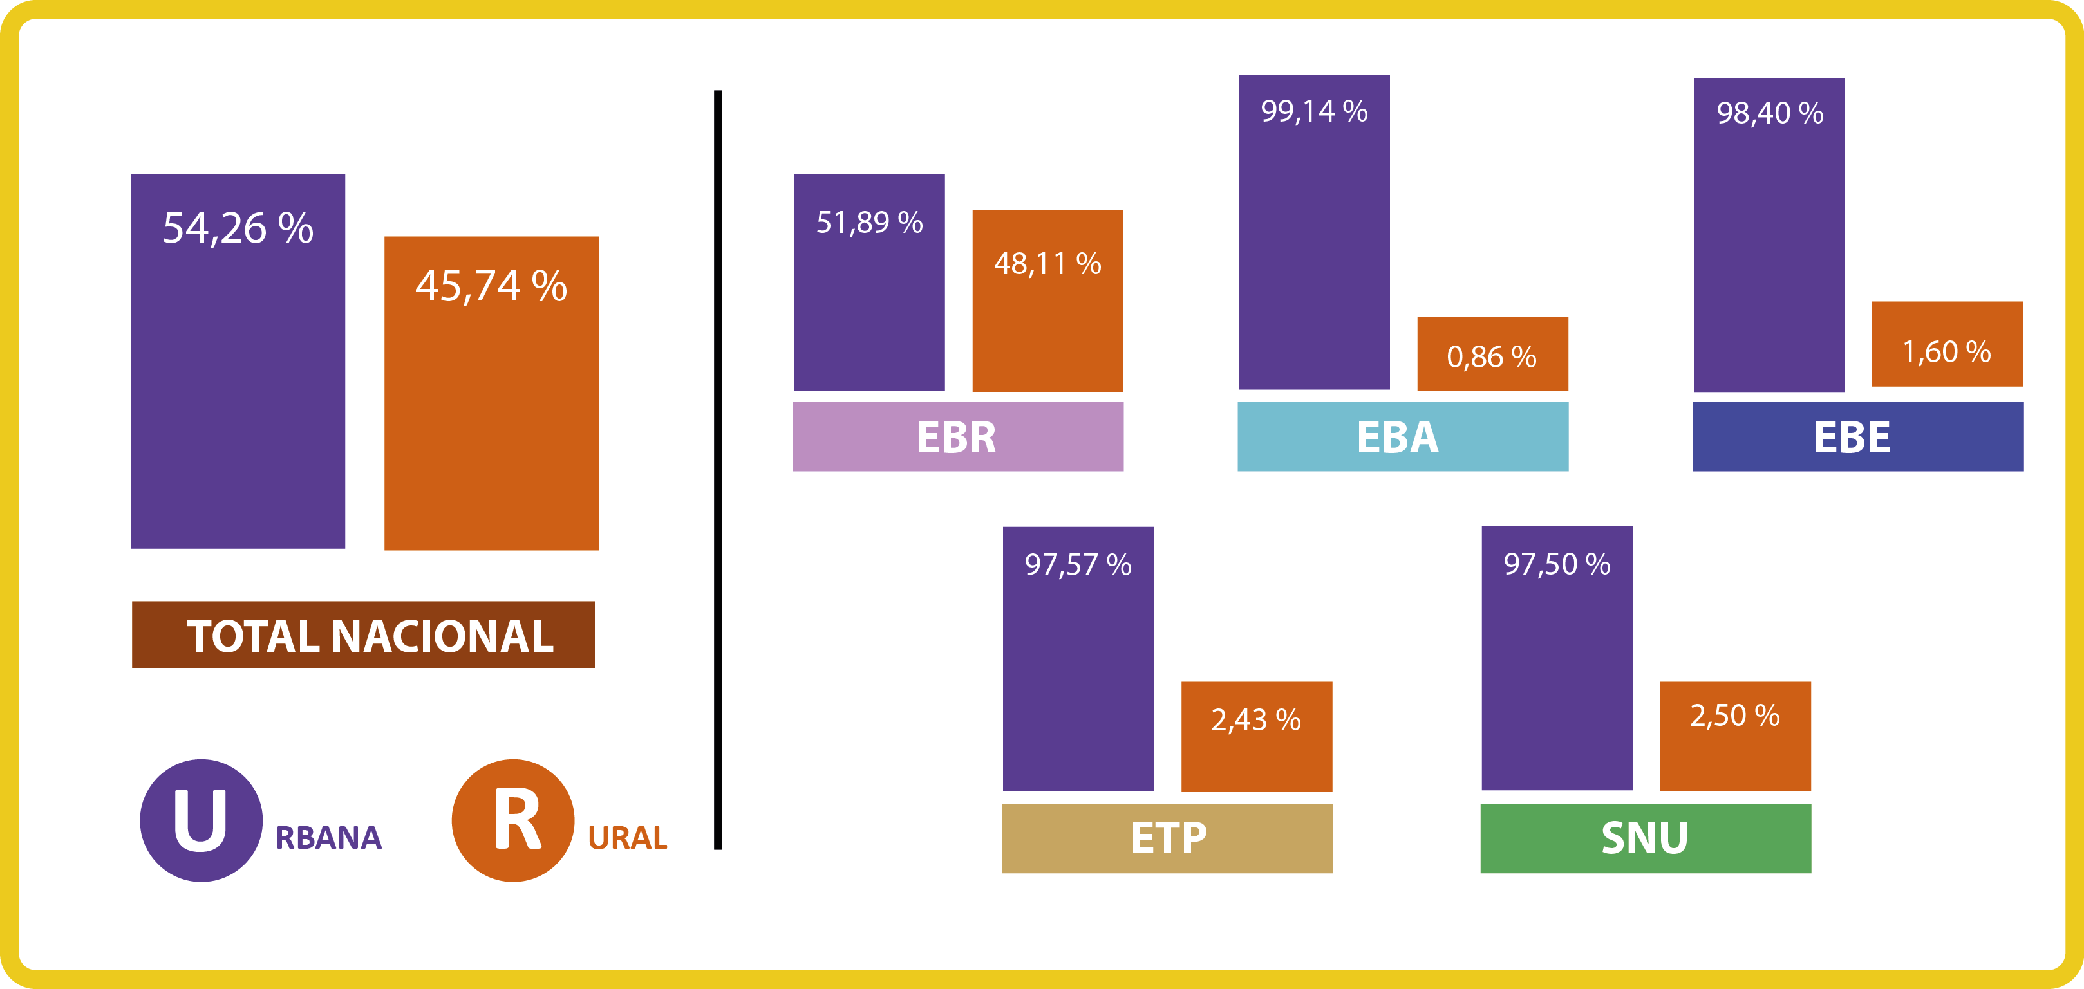
SERVICIOS EDUCATIVOS SEGÚN ÁREA POR NIVELES 2016
Existen más instituciones educativas urbanas que de ámbito rural en todos los niveles educativos, aunque en EBR la diferencia no es sustancial.

Slide 44
INDICADORES 2016

Slide 45
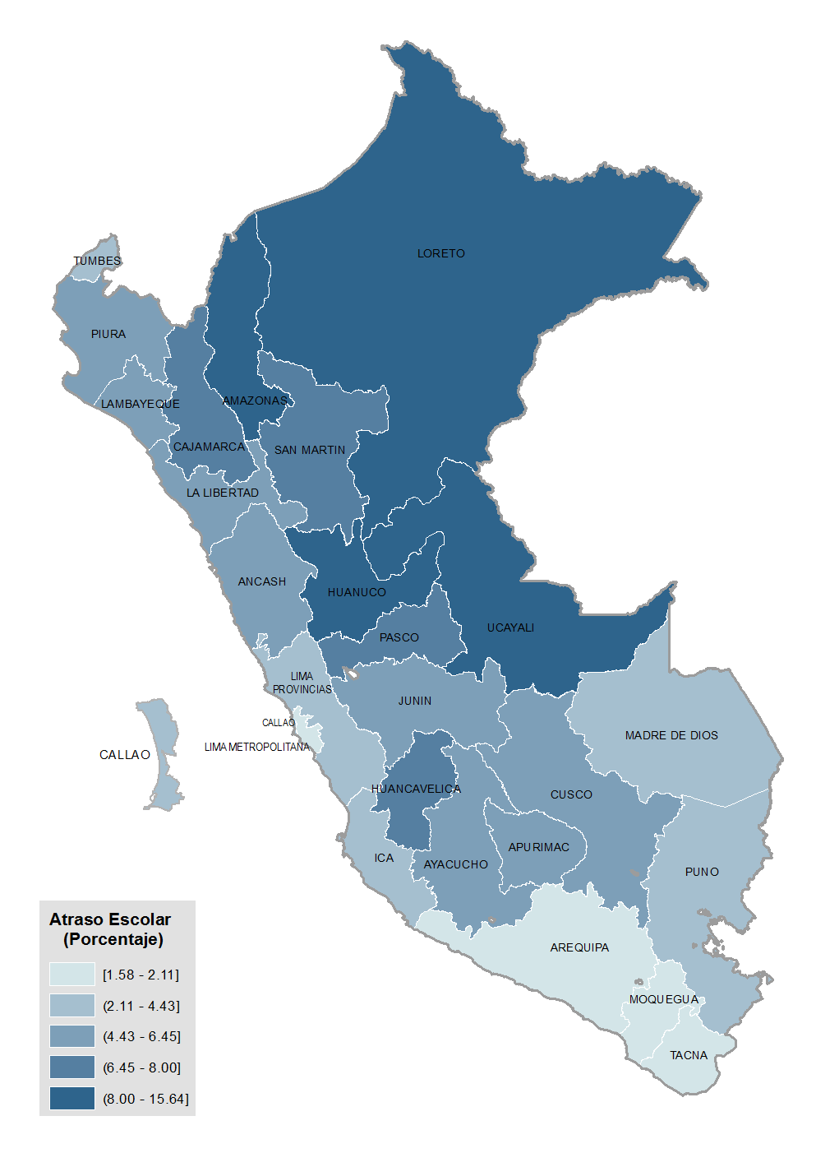
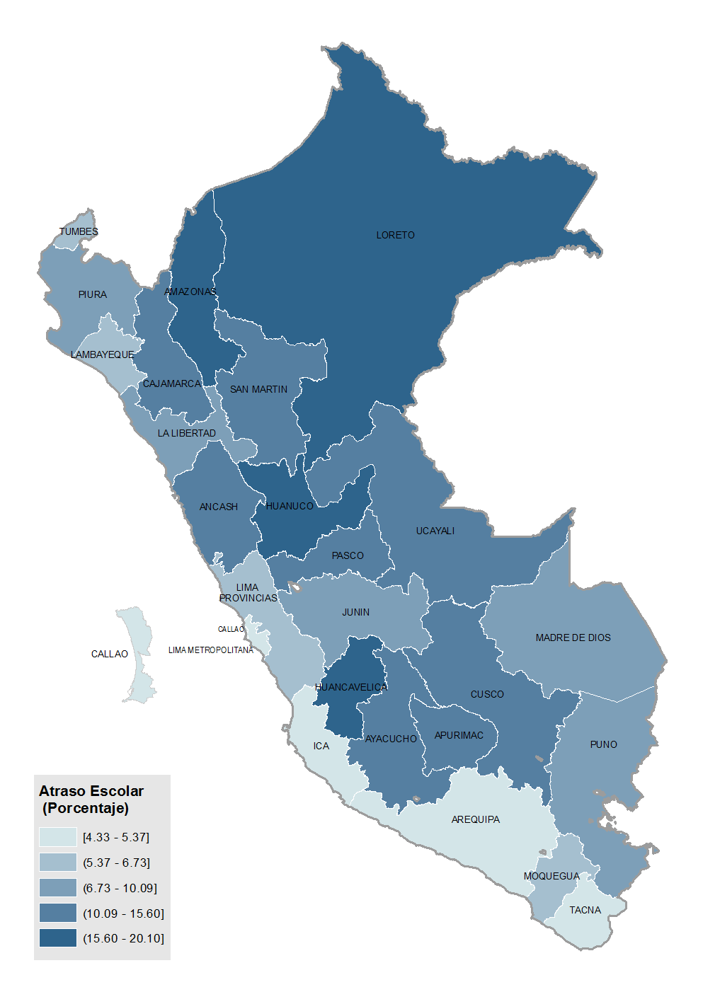
PORCENTAJE DE ATRASO ESCOLAR PERÚ 2016
PERÚ | 5,4
Región
Amazonas | 11,4
Ancash | 6,4
Apurímac | 5,2
Arequipa | 1,8
Ayacucho | 6,2
Cajamarca | 7,3
Callao | 3,0
Cusco | 5,7
Huancavelica | 8,0
Huánuco | 11,5
Ica | 3,0
Junín | 5,9
La Libertad | 5,9
Lambayeque | 4,7
Lima Metropolitana | 2,1
Lima Provincias | 3,0
Loreto | 15,6
Madre de Dios | 4,4
Moquegua | 1,6
Pasco | 7,4
Piura | 5,6
Puno | 2,7
San Martín | 7,5
Tacna | 1,6
Tumbes | 3,9
Ucayali | 11,3
PRIMARIA
SECUNDARIA
PERÚ | 9,3
Región
Amazonas | 17,9
Ancash | 13,9
Apurímac | 12,7
Arequipa | 4,3
Ayacucho | 15,6
Cajamarca | 15,1
Callao | 4,9
Cusco | 11,9
Huancavelica | 19,8
Huánuco | 20,1
Ica | 5,4
Junín | 9,8
La Libertad | 9,9
Lambayeque | 6,7
Lima Metropolitana | 4,3
Lima Provincias | 6,2
Loreto | 20,1
Madre de Dios | 10,1
Moquegua | 6,4
Pasco | 12,6
Piura | 9,1
Puno | 8,5
San Martín | 11,9
Tacna | 5,1
Tumbes | 5,7
Ucayali | 14,9
El numerador del indicador es el número de alumnos de primaria o secundaria con edad mayor a dos o más años a la edad oficial de cada grado. Su denominador es el número total de alumnos en el mismo nivel sin tomar en cuenta su edad.

Slide 46
ATRASO ESCOLAR PRIMARIA
Atraso escolar: porcentaje de matriculados en Primaria o Secundaria con edad mayor en dos o más años a la edad establecida para el grado en curso.

Slide 47
ATRASO ESCOLAR SECUNDARIA
Porcentaje de matriculados en Primaria o Secundaria con edad mayor en dos o más años a la edad establecida para el grado en curso.

Slide 48
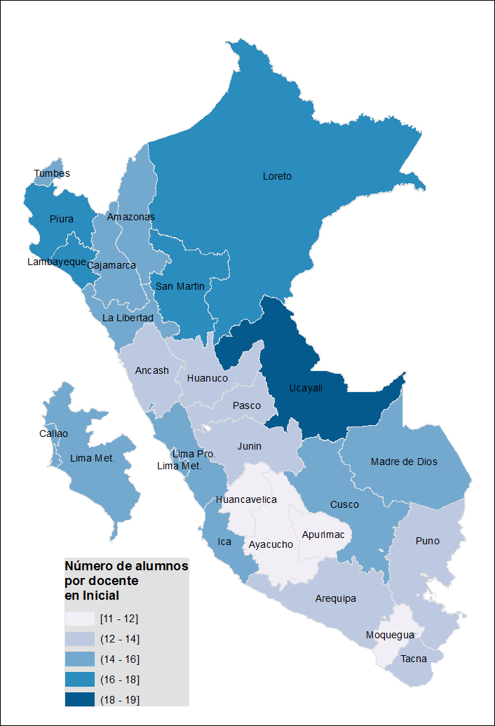
ALUMNOS POR DOCENTES PERÚ 2016
PERÚ | 15
Región
Amazonas | 15
Ancash | 13
Apurímac | 12
Arequipa | 13
Ayacucho | 12
Cajamarca | 15
Callao | 16
Cusco | 15
Huancavelica | 11
Huánuco | 14
Ica | 15
Junín | 14
La Libertad | 15
Lambayeque | 17
Lima Metropolitana | 15
Lima Provincias | 15
Loreto | 17
Madre de Dios | 16
Moquegua | 12
Pasco | 14
Piura | 18
Puno | 13
San Martín | 18
Tacna | 14
Tumbes | 16
Ucayali | 19
INICIAL

Slide 49
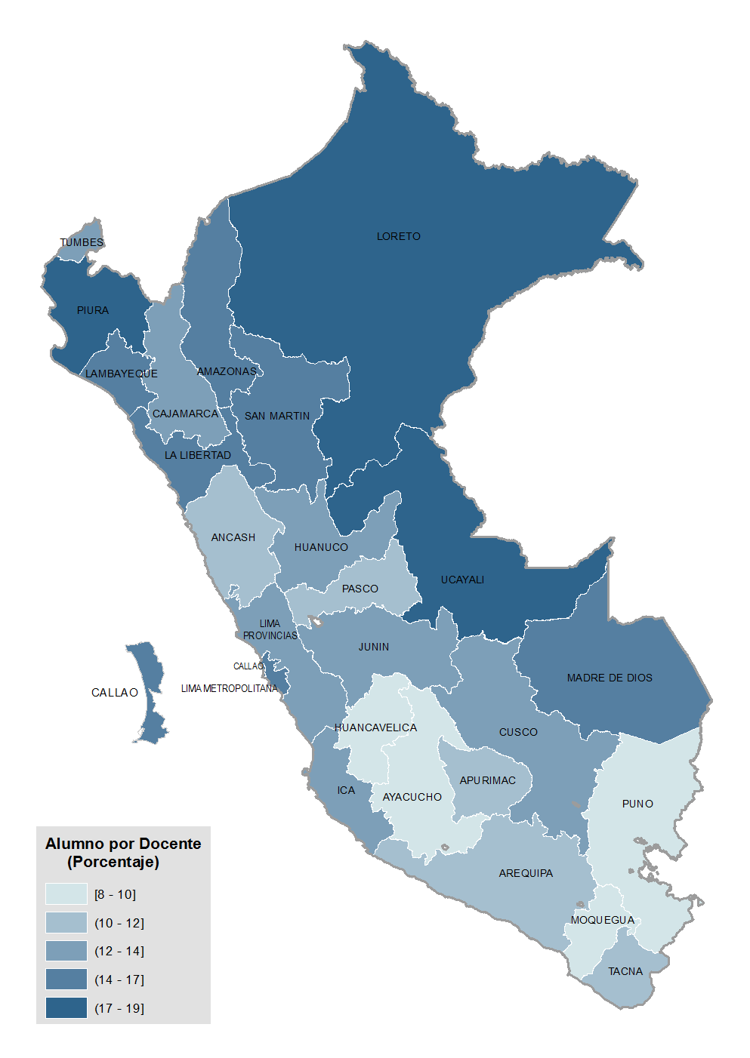
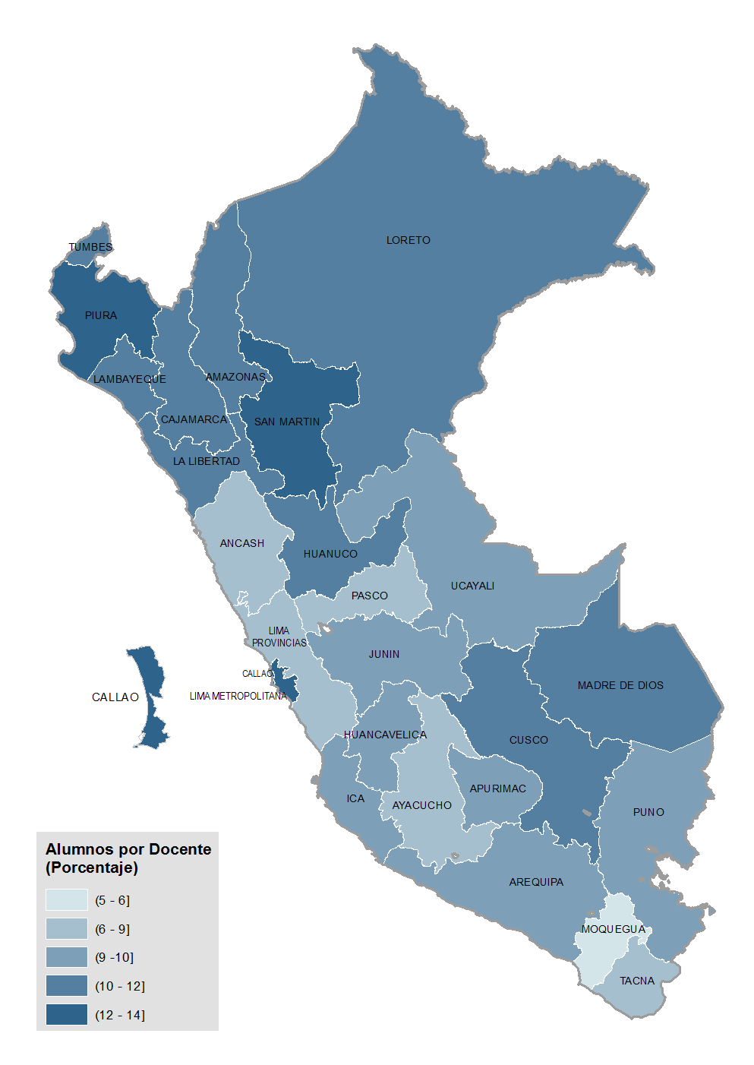
ALUMNOS POR DOCENTES PERÚ 2016
PERÚ | 14
Región
Amazonas | 15
Ancash | 12
Apurímac | 11
Arequipa | 12
Ayacucho | 10
Cajamarca | 13
Callao | 16
Cusco | 13
Huancavelica | 10
Huánuco | 14
Ica | 14
Junín | 13
La Libertad | 15
Lambayeque | 16
Lima Metropolitana | 16
Lima Provincias | 13
Loreto | 19
Madre de Dios | 16
Moquegua | 8
Pasco | 12
Piura | 18
Puno | 10
San Martín | 17
Tacna | 12
Tumbes | 13
Ucayali | 19
PRIMARIA
SECUNDARIA
PERÚ | 11
Región
Amazonas | 12
Ancash | 9
Apurímac | 10
Arequipa | 10
Ayacucho | 9
Cajamarca | 11
Callao | 14
Cusco | 12
Huancavelica | 10
Huánuco | 12
Ica | 10
Junín | 10
La Libertad | 11
Lambayeque | 11
Lima Metropolitana | 13
Lima Provincias | 9
Loreto | 12
Madre de Dios | 11
Moquegua | 6
Pasco | 8
Piura | 14
Puno | 10
San Martín | 13
Tacna | 9
Tumbes | 11
Ucayali | 10

Slide 50
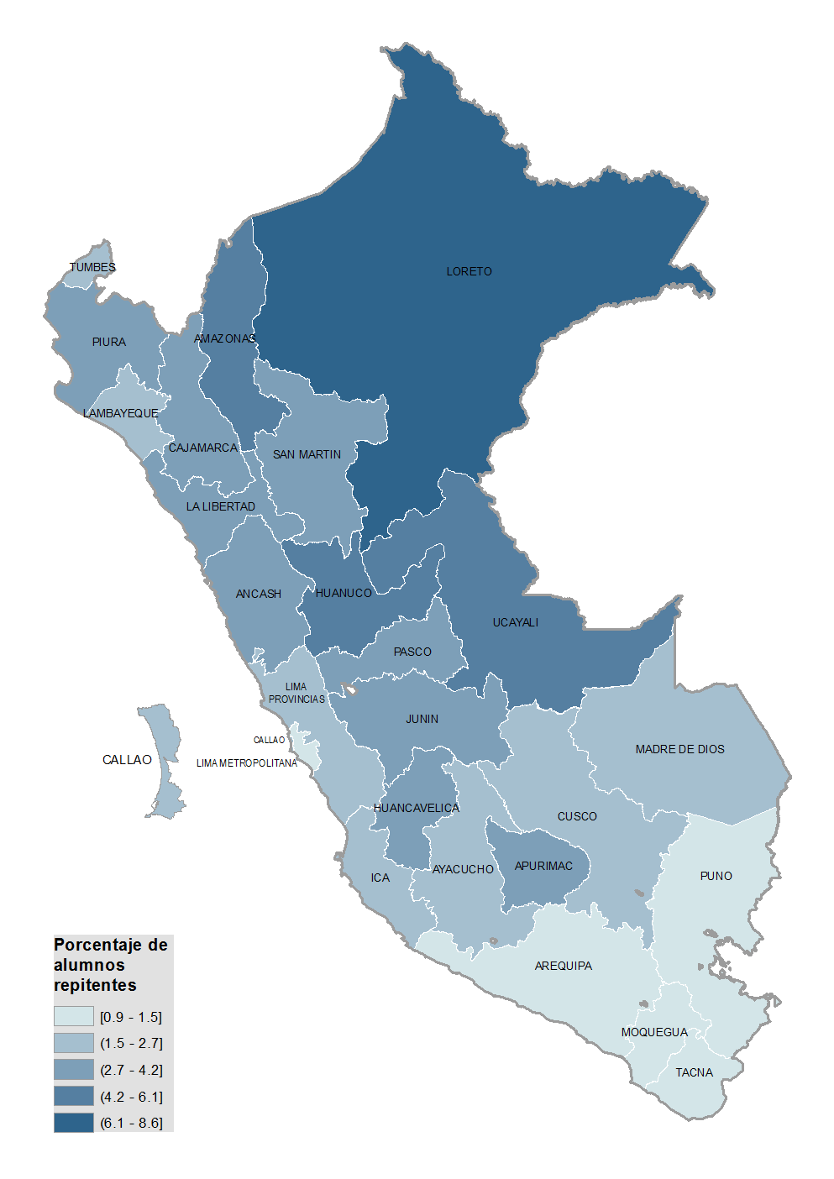
PORCENTAJE DE REPETIDORES PERÚ 2016
PRIMARIA
PERÚ | 2,9
Región
Amazonas | 6,1
Ancash | 3,8
Apurímac | 3,0
Arequipa | 1,0
Ayacucho | 2,2
Cajamarca | 4,2
Callao | 1,9
Cusco | 2,7
Huancavelica | 3,4
Huánuco | 5,2
Ica | 1,9
Junín | 3,1
La Libertad | 3,3
Lambayeque | 2,6
Lima Metropolitana | 1,4
Lima Provincias | 1,9
Loreto | 8,6
Madre de Dios | 2,6
Moquegua | 1,5
Pasco | 3,0
Piura | 3,3
Puno | 0,9
San Martín | 3,5
Tacna | 1,0
Tumbes | 2,2
Ucayali | 6,1

Slide 51
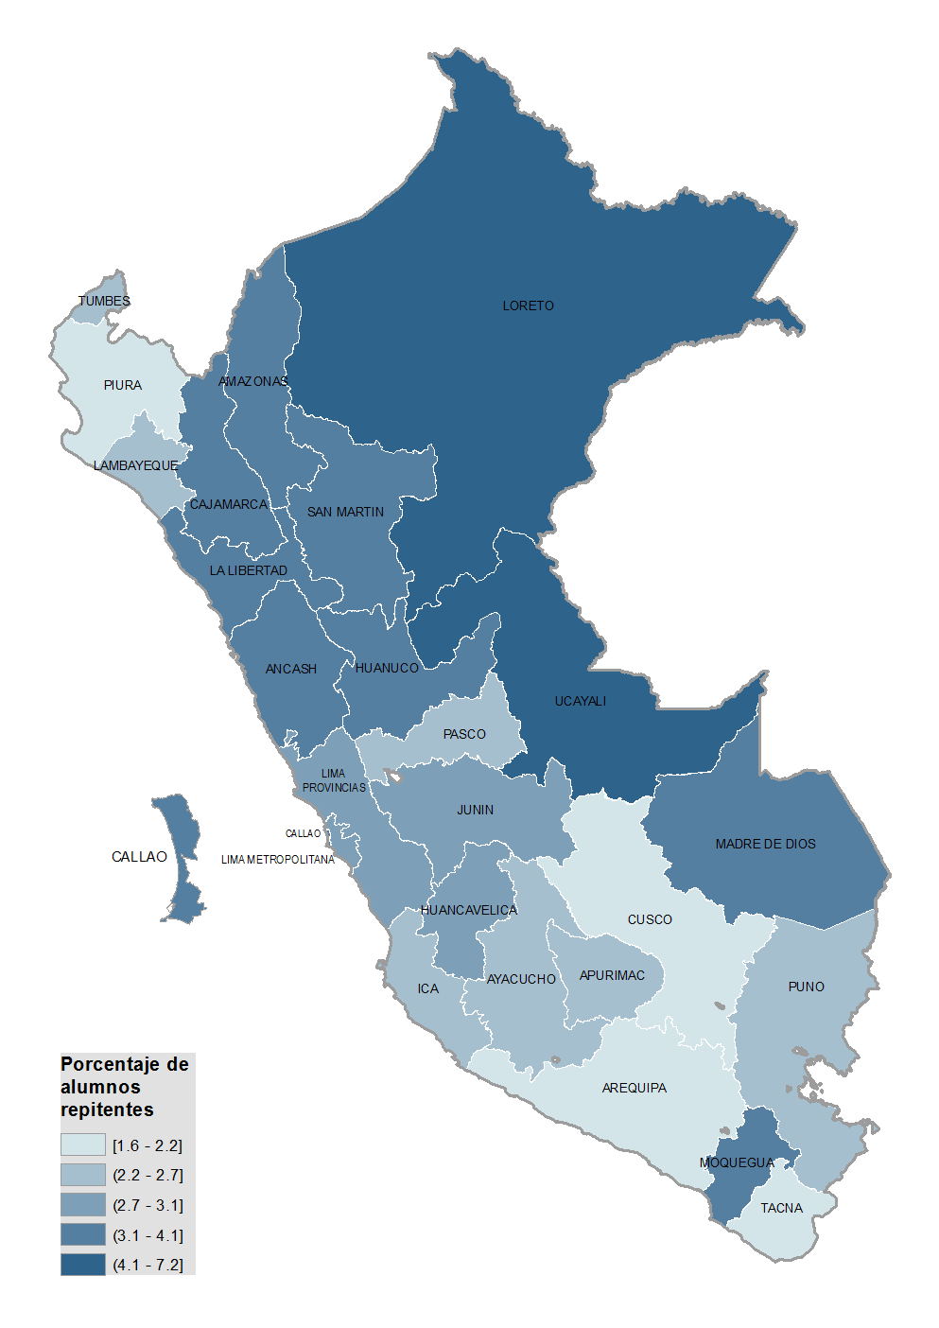
PORCENTAJE DE REPETIDORES PERÚ 2016
SECUNDARIA
PERÚ | 3,1
Región
Amazonas | 3,6
Ancash | 3,6
Apurímac | 2,5
Arequipa | 1,6
Ayacucho | 2,5
Cajamarca | 3,5
Callao | 3,6
Cusco | 2,0
Huancavelica | 3,0
Huánuco | 3,8
Ica | 2,6
Junín | 3,1
La Libertad | 3,5
Lambayeque | 2,7
Lima Metropolitana | 2,8
Lima Provincias | 3,0
Loreto | 7,2
Madre de Dios | 4,0
Moquegua | 4,1
Pasco | 2,6
Piura | 2,0
Puno | 2,5
San Martín | 3,4
Tacna | 2,2
Tumbes | 2,6
Ucayali | 6,4

Slide 52


NÚMERO DE ALUMNOS POR COMPUTADORA PERÚ 2016
PRIMARIA
SECUNDARIA
PERÚ | 8
Región
Amazonas | 5
Ancash | 6
Apurímac | 5
Arequipa | 7
Ayacucho | 6
Cajamarca | 5
Callao | 12
Cusco | 6
Huancavelica | 3
Huánuco | 7
Ica | 10
Junín | 6
La Libertad | 9
Lambayeque | 9
Lima Metropolitana | 11
Lima Provincias | 8
Loreto | 14
Madre de Dios | 21
Moquegua | 5
Pasco | 5
Piura | 9
Puno | 5
San Martín | 10
Tacna | 7
Tumbes | 13
Ucayali | 22
PERÚ | 6
Región
Amazonas | 6
Ancash | 5
Apurímac | 5
Arequipa | 5
Ayacucho | 5
Cajamarca | 6
Callao | 8
Cusco | 6
Huancavelica | 4
Huánuco | 7
Ica | 7
Junín | 6
La Libertad | 7
Lambayeque | 9
Lima Metropolitana | 8
Lima Provincias | 6
Loreto | 14
Madre de Dios | 9
Moquegua | 3
Pasco | 4
Piura | 6
Puno | 5
San Martín | 9
Tacna | 4
Tumbes | 6
Ucayali | 14

Slide 53



PORCENTAJE DE PROFESORES TITULADOS PERÚ 2016
INICIAL
PRIMARIA
SECUNDARIA

Slide 54
INGRESANTES A PRIMARIA CON 3 O MÁS AÑOS DE EDUCACIÓN INICIAL PREVIA 2016

Slide 55

INGRESANTES A PRIMARIA POR AÑOS DE EDUCACIÓN INICIAL (3 O MÁS AÑOS)
PERÚ | 61,3
Región
Amazonas | 74,9
Ancash | 66,0
Apurímac | 72,5
Arequipa | 56,7
Ayacucho | 59,6
Cajamarca | 73,5
Callao | 71,4
Cusco | 41,5
Huancavelica | 73,4
Huánuco | 47,7
Ica | 83,1
Junín | 33,8
La Libertad | 59,5
Lambayeque | 56,6
Lima Metropolitana | 66,4
Lima Provincias | 69,7
Loreto | 74,6
Madre de Dios | 49,9
Moquegua | 55,9
Pasco | 42,3
Piura | 57,1
Puno | 46,0
San Martín | 46,3
Tacna | 52,3
Tumbes | 89,4
Ucayali | 58,1

Slide 56

BRECHA DE LOCALES PÚBLICOS CON LOS TRES SERVICIOS BÁSICOS
PERÚ | 44,4
Región
Amazonas | 43,8
Ancash | 65,5
Apurímac | 41,4
Arequipa | 67,2
Ayacucho | 44,3
Cajamarca | 41,3
Callao | 84,1
Cusco | 47,9
Huancavelica | 45,8
Huánuco | 36,5
Ica | 72,7
Junín | 43,8
La Libertad | 54,8
Lambayeque | 47,3
Lima Metropolitana | 86,1
Lima Provincias | 69,3
Loreto | 7,3
Madre de Dios | 25,0
Moquegua | 72,0
Pasco | 38,1
Piura | 38,6
Puno | 32,5
San Martín | 38,2
Tacna | 72,5
Tumbes | 76,0
Ucayali | 13,4

Slide 57


Slide 58

¿Qué es el Censo de DRE / UGEL?
La disponibilidad o ausencia de recursos y la habilidad para usar tales recursos en el logro de resultados concretos, a través de aspectos tales como:
Tenencia y características de la propiedad.
Infraestructura e implementación
Herramientas y Sistemas de Gestión y Planeamiento.
Potencial Humano.
Parque Informático: Hardware periféricos y Software.
Parque Automotor.
Sistema de Almacenamiento.
Registro Patrimonial.
Servicio y Atención al Usuario.
Gestión Pedagógica.

Slide 59


IMPORTANCIA DE RETOMAR EL CENSO DRE/UGEL
Es relevante y necesario contar con información de cada DRE y UGEL considerando que son las instancias de ejecución descentralizada del Gobierno Regional que operativizan las políticas nacionales y regionales y que tienen relación directa con las instituciones educativas, para que permita la toma de decisiones en los procesos de reformas de las mismas a cargo del Gobierno Regional; y que este orientada al logro de aprendizajes de calidad con equidad.

Slide 60





RESULTADOS CENSO DRE/UGEL 2013
COBERTURA
NIVEL NACIONAL
ELECTRICIDAD
98%
AGUA
93%
INTERNET
94%
TELEFONÍA FIJA
88%
TELEFONÍA MÓVIL
45%

Slide 61

Ordenamiento Administrativo y de Gestión
CENSO DRE/UGEL
Resultados Esperados
Fortalecimiento de la Infraestructura e Implementación
Excelente capacidad operativa para el seguimiento y monitoreo pedagógico e institucional
Maximización y correcta asignación de los Recursos Humanos y Financieros

Slide 62
CALIDAD DE LA INFORMACIÓN DEL CENSO DRE/UGEL 2016
Objetivo: Medir la validez de los resultados del Censo DRE/UGEL a través de indicadores.
Método:
Se realizó un muestreo a juicio de cinco (05) DRE y sesenta y tres (63) UGEL representando el 27.6% del total de DRE y UGEL a nivel nacional.
Se realizó una entrevista personal entre el Especialista de la Unidad de Estadística (UE) del MINEDU y la persona informante de la DRE/UGEL, recogiendo información parcial, bajo el mismo marco conceptual, que la cédula censal.
Se realizó un match entre la información recogida en el proceso censal y en la encuesta de validación y se calcularon los indicadores de errores de contenido.

Slide 63
CALIDAD DE LA INFORMACIÓN DEL CENSO DRE/UGEL 2016 (CONCLUSIONES)
En términos generales la calidad de la información del Censo DRE/UGEL resulta satisfactoria. Sin embargo, es importante advertir que algunos módulos tienen restricciones en su uso debido a que los indicadores de calidad han resultado menores al 85%. En ese sentido, su utilización será únicamente con fines referenciales.
Es importante destacar también que éste es el primer año en el que se evalúan los indicadores de calidad, por lo que los futuros censos y sus respectivos muestreos permitirán conocer la evolución de los mismos y complementarán la información para la toma de decisiones.
La Unidad de Estadística, a través de una solicitud, puede poner a disposición los Indicadores de Calidad del Censo DRE/UGEL para todos los usuarios.

Slide 64
INDICADORES 2016

Slide 65

PORCENTAJE DE DRE Y UGEL CUYOS PREDIOS SON PROPIOS 2016
48
9

Slide 66
MEDIANA EN AÑOS DE PERMANENCIA DE LOS PRINCIPALES CARGOS DIRECTIVOS EN LAS DRE Y UGEL 2016
0.6

Slide 67
PORCENTAJE DE DRE Y UGEL CUYAS PAREDES SE ENCUENTRAN EN BUEN ESTADO 2016
31
9

Slide 68
TRABAJADORES DE DRE Y UGEL CUYO SALARIO ES FINANCIADO POR EL MINEDU 2016 (%)
21

Slide 69
PORCENTAJE DE LAPTOPS Y PC ASIGNADOS A UN SOLO TRABAJADOR EN LAS DRE Y UGEL 2016
50

Slide 70
PORCENTAJE DE DRE Y UGEL QUE CUENTAN CON INTERNET 2016

Slide 71
PORCENTAJE DE DRE Y UGEL CON SISTEMA ELECTRÓNICO DE ATENCIÓN AL USUARIO 2016
9

Slide 72
PORCENTAJE DE DRE Y UGEL CON SALA DE ATENCIÓN AL USUARIO 2016

Slide 73
PORCENTAJE DE VEHÍCULOS OPERATIVOS EN DRE Y UGEL 2016
78

Slide 74


¡GRACIAS!
Consultas:
acervera@minedu.gob.pe
dgalvez@minedu.gob.pe
ltarazona@minedu.gob.pe

